Slide 1
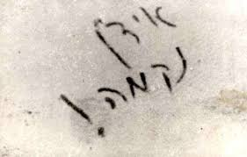
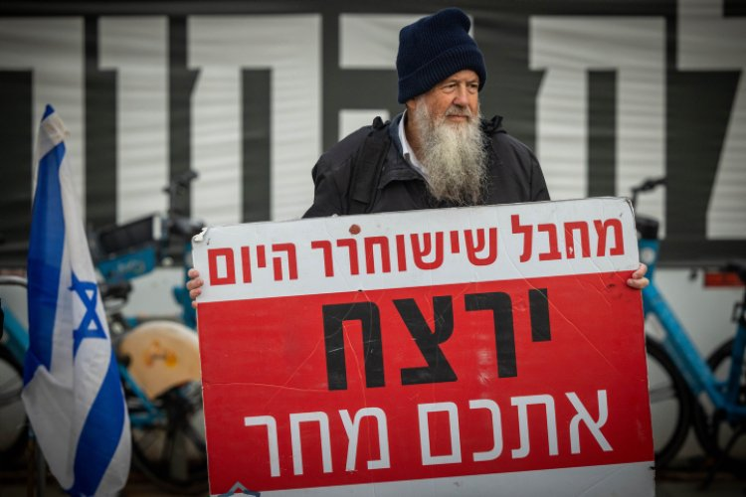
מצוות נקמה

Slide 2
הנושאים הנידונים
האם הנקמה היא חיובית או שלילית?
האם לנקום בגוים זה רשות או מצווה?
האם מותר לכל אדם לנקום או רק לצדיק או רק להקב"ה?
האם צריך לשמוח בנפילת אויב?

Slide 3
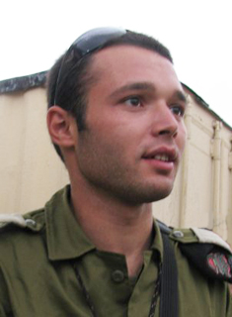
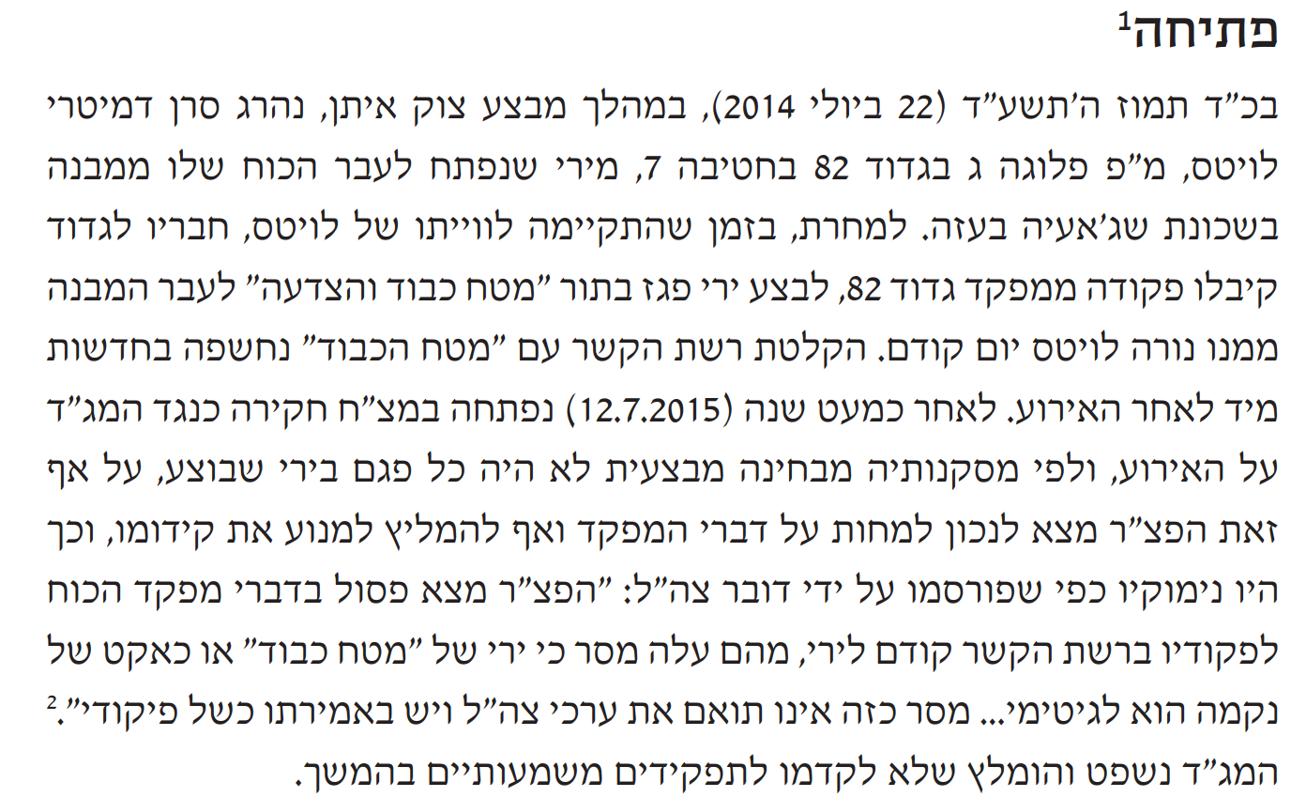

Slide 4
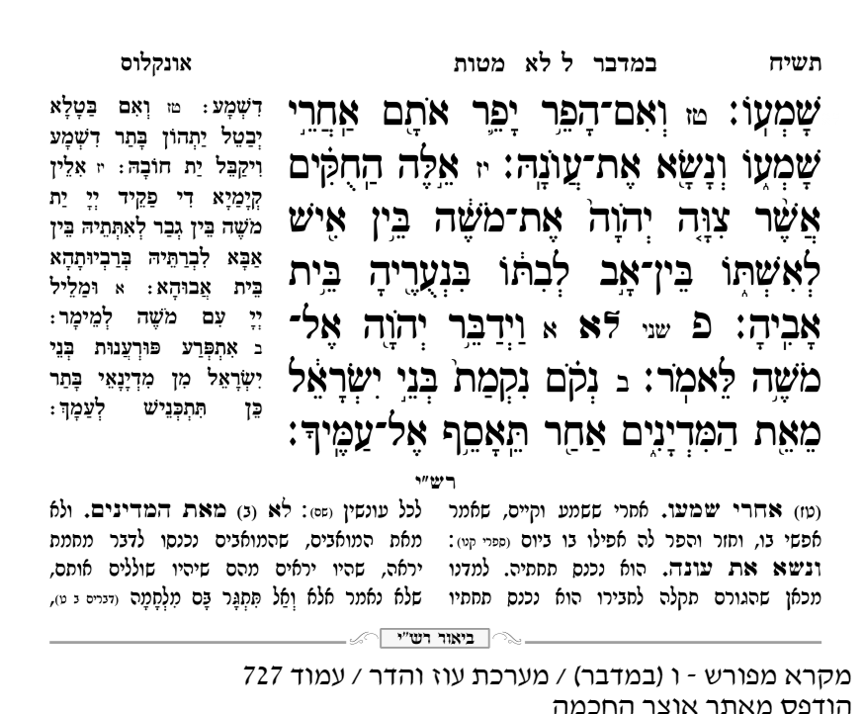
במדבר פרק לא פסוק ג
וַיְדַבֵּר מֹשֶׁה אֶל הָעָם לֵאמֹר הֵחָלְצוּ מֵאִתְּכֶם אֲנָשִׁים לַצָּבָא וְיִהְיוּ עַל מִדְיָן לָתֵת נִקְמַת יְהֹוָה בְּמִדְיָן:

Slide 5
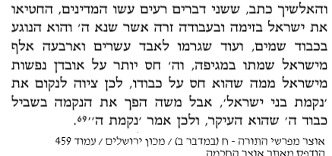
פארו עלי – ופארי עליו
אלשיך
משך חכמה ויקרא פרק כג פסוק כד
והנה, ידוע כי בני ישראל והשי"ת המה כשני אוהבים נאמנים, אשר כל אחד חושש על כבוד רעהו, וזהו (ברכות ו, א): תפילין דמארי עלמא מה כתיב בהו? "ומי כעמך ישראל גוי אחד בארץ". והשי"ת אמר (במדבר לא, ב): "נקום נקמת בני ישראל מאת המדינים", ומשה אמר (שם פסוק ג) "לתת נקמת ה'", וכיוצא בזה הרבה.

Slide 6
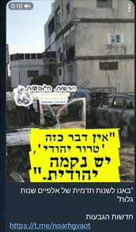
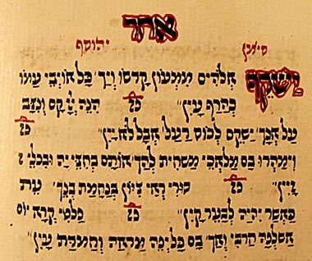
נקמה - מתוקה
האהבה במקומה - וכן השנאה. השלום במקומו - וכן המלחמה. הרחמנות במקומה - וכן האכזריות והנקמה.
והתורה חוגרת שק על סילוף וזיוף המושג של נקמה, שהפך למטרה לחיצי כל המתייוונים והסוגדים לאלילי התרבות הזרה, כאילו הנקמה היא דבר שלילי ורע במהותו.
ונהפוך הוא! אין מדה יותר מעולה וצודקת ממדת הנקמה במקומה, בזמנה, בעתה.
הקב"ה בעצמו מכוּנה "נוקם", שנאמר (נחום א:ב): "א-ל קנוא ונוקם ה', נוקם ה' ובעל חמה, נוקם ה' לצריו ונוטר הוא לאויביו". ועוד אמרו חז"ל (ברכות לג.): "אלא מעתה, גדולה נקמה שניתנה בין שתי אותיות שנאמר (תהלים צד:א): 'א-ל נקמות ה''? אמר ליה: אין, במילתה מיהא גדולה היא". וז"ל רש"י שם: "במקום שצריכה נקמה דבר גדול הוא".

Slide 7
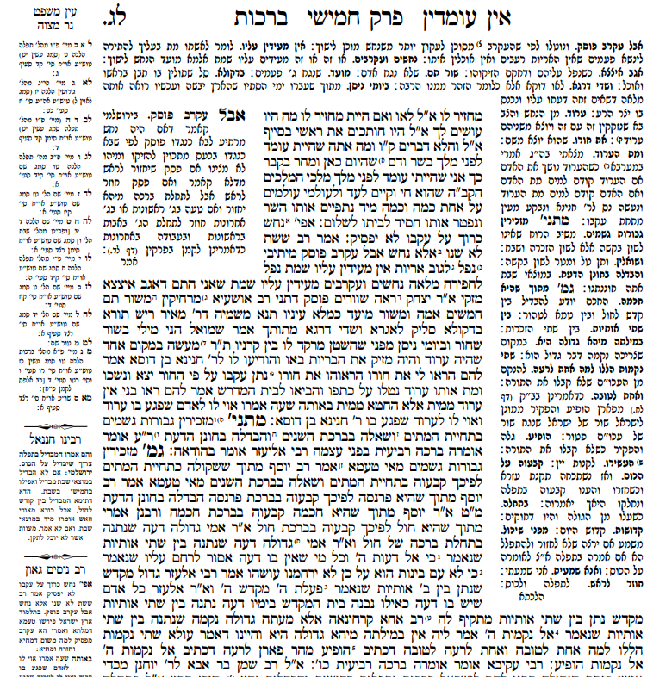

Slide 8
נקמה - בעיתית
יש סיבות רבות ומובנות לתביעה לדכא את רגשי הנקמה:
ראשית - הסכנה המוסרית שהנקמה תוביל לתגובה לא הולמות, וכן להרס לא מידתי שאינו תואם את הגמול והצדק.
הסכנה השניה, התועלתנית - שדיכוי רגש הנקמה מסייע לסיים סכסוכים, בעוד עידוד רגש זה - מוביל למעגל אין סופי של גמול הדדי.
רס”ג מבאר שמי ששם לו למטרה להגיע לשקט נפשי בעזרת נקמה - רק ילך ויאבד בה: הוא יאבד את הפרופורציה - ”בכל יום תתחדש לה עצה אחר עצה”, הוא לא יתחשב בנזקים הנלווים שמוביל מסע הנקמה - ”ואף על פי שלא יגיע להרוג האויב כי אם בהרוג אלף אוהב או בהרוג עצמו”, וסופו למעשה להתעלם מיראת הא-ל. וגם אחרי כל זה פעמים רבות גם המטרה לא תושג.
מאידך גיסא, הסכנה של דיכוי מוחלט של רגש הנקמה - היא שנחיה בעולם שאין בו צדק, שבו החזק והאכזר שולט כיוון שלא נתבע ממנו לשלם על מעשיו הרעים.

Slide 9
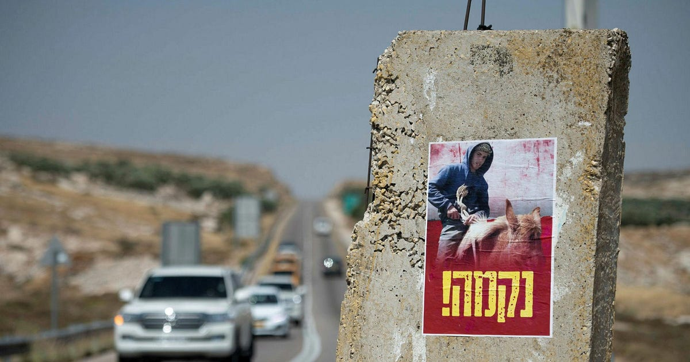
מהי נקמה – ומהי הרתעה?
הגדרתו של בעל הכתב והקבלה (דברים לב, לה):
מלת נקם רגילים לתרגמו (ראכע [=נקמה]) והוא - הסתערות הפנימי והתרגשות הלבבי להתרגז באף וחמה...
נקמה היא – רגש של חמה על המעשה. ללא קשר האם זה יגרום למניעה בהמשך.

Slide 10
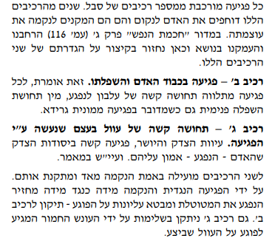
מטרת הנקמה
מניעת מעשים כאלו לעתיד.
החזרת הכבוד של הנפגע.
צדק ויושר בעולם.

Slide 11
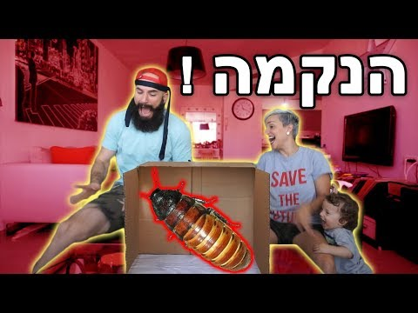
מעלת הנקמה
"דבר גדול הוא"! מצוה רבה היא לנקום את נקמת הצדיק והשפל מאת הרשע, ומי שמוותר על זה או שולל את הנקמה, אכזרי הוא, וכופר בעיקר.
וכן אמר דוד המלך ע"ה (תהלים נח:יא): "ישמח צדיק כי חזה נקם פעמיו ירחץ בדם הרשע, ויאמר אדם: אך פרי לצדיק, אך יש אלקים שופטים בארץ".
זהו סוד גדלותה של נקמה, קדושתה של נקמה, מצוותה של נקמה וסיבת שמחת הצדיק וחדוותו כאשר הוא חוזה נקם. כי כאשר נעשה עוול בעולם, והרשעות ומלכות הזדון שולטות וחומסות ומדכאות את הצדיק והנקי, אך טבעי לאדם להרהר ולשאול את הקב"ה, אַיכָה! בתקופה של הסתר פנים, צצים הספק והכפירה ח"ו, כמו שכתוב (דברים לא:יז): "והסתרתי פני מהם והיה לאכול ומצאוהו רעות רבות וצרות, ואמר ביום ההוא הלא על כי אין אלקי בקרבי מצאוני הרעות האלה".
נצחון הרשע הוא חילול השם הנורא ביותר, כי מנצחון הרע והרשע, משתמעות תבוסתו או אי-יכולתו של הקב"ה ח"ו. ועל זה אמר דוד המלך ע"ה (תהלים מד:כג-כה): "כי עליך הורגנו כל היום, נחשבנו כצאן טבחה, עורה למה תישן ה', הקיצה אל תזנח לנצח, למה פניך תסתיר...".
לכן, כאשר הקב"ה אכן שם קץ להסתר פניו ואכן מתעורר, כמו שאמר דוד המלך ע"ה (תהלים עח:סה-סו): "ויקץ כישן ה', כגבור מתרונן מיין ויך צריו אחור, חרפת עולם נתן למו", כאשר אכן נוקם הקב"ה את נקמת עמו ואת נקמתו שהן אחת, בנקמה זו ובנצחון זה הוא מקדש את שמו, בזה שהוא מוכיח לעולם שאכן יש אלקים בישראל, שהוא חי וקיים.
כי נצחון העוול והרשעות הוא הוכחה לכאורה להעדרו מן העולם ח"ו, ואין חילול השם גדול מזה, ואילו נצחון הקב"ה ונקמתו על אויביו הרשעים מוכיחים לעולם שאכן "יש אלקים שופטים בארץ!"

Slide 12
גדולת הנקמה
גדולה נקמה כי היא מחייה את ה', היא מוכיחה את קיומו, היא משפילה גאים רשעים, כדי שהצדיקים והעולם ישמחו ויכריזו (תהלים נח:יב): "אך פרי לצדיק, אך יש אלקים שופטים בארץ!"
ובענין זה אמרו חז"ל (תנחומא, מטות ד): "משה מתאוה לראות בנקמת המדינים קודם שימות והיה מבקש מן הקב"ה על כך שיראם בעיניו, ועליו נאמר (תהלים נח:יא): 'ישמח צדיק כי חזה נקם'".
"משה מתאוה" כתוב כאן, לא רק רוצה או חפץ או מקוה, אלא מתאוה, כלומר, תאוות הצדיק היא לראות בנקמת הרשע, כי אז רואים ש"יש אלקים שופטים בארץ".

Slide 14
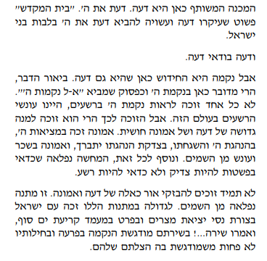
הרב אביגדור מילר זצ"ל

Slide 15
הללויה – רק במפלת הרשע
תהלים פרק ק"ג מסיים: בָּרֲכוּ יְהֹוָה מַלְאָכָיו גִּבֹּרֵי כֹחַ עֹשֵׂי דְבָרוֹ לִשְׁמֹעַ בְּקוֹל דְּבָרוֹ: בָּרֲכוּ יְהֹוָה כָּל צְבָאָיו מְשָׁרְתָיו עֹשֵׂי רְצוֹנוֹ: בָּרֲכוּ יְהֹוָה כָּל מַעֲשָׂיו בְּכָל מְקֹמוֹת מֶמְשַׁלְתּוֹ בָּרֲכִי נַפְשִׁי אֶת יְהֹוָה:
תהלים פרק קד מסיים: יִתַּמּוּ חַטָּאִים מִן הָאָרֶץ וּרְשָׁעִים עוֹד אֵינָם בָּרֲכִי נַפְשִׁי אֶת יְהֹוָה הַלְלוּ יָהּ:
אותה סיומת – אבל נוספה מלה אחת שלא הופיע עד עכשיו בכל ספר תהלים:
על כך מובא בתלמוד הבבלי במסכת ברכות:
"אמר רבי יהודה בנו של רבי שמעון בן פזי: מאה ושלש פרשיות אמר דוד, ולא אמר הללויה עד שראה במפלתן של רשעים, שנאמר: "יִתַּמּוּ חַטָּאִים מִן הָאָרֶץ וּרְשָׁעִים עוֹד אֵינָם בָּֽרְכִי נַפְשִׁי אֶת ה’ הַֽלְלוּיָֽהּ".
בלי לראות את מפלתן של רשעים – זה חסר בלהלל לה' – רק לאחר שרואים את המפלה – אפשר להלל.

Slide 16
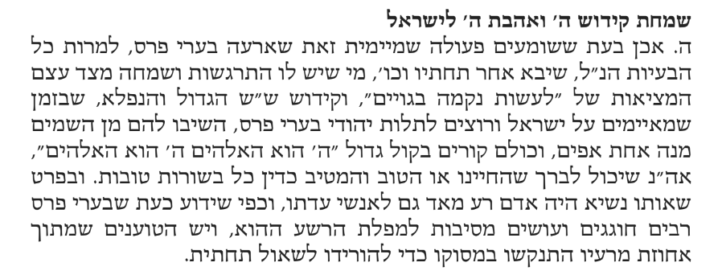
ברכת הטוב והמטיב

Slide 17
נקמת השם
לעומת זאת, מי שמרפה מנקמה באויבי ישראל, למעשה מוותר על נקמת הקב"ה, שהרי מי שקם נגד עם ישראל, למעשה קם כנגד אלקי ישראל, בזה שהוא מראה שאינו חושש שהקב"ה יעניש אותו.
כך אמרו חז"ל (ספרי, מטות קנז): "'וידבר ה' אל משה לאמר: נקום נקמת בני ישראל מאת המדינים... וידבר משה אל העם לאמר: החלצו מאתכם אנשים לצבא ויהיו על מדין לתת נקמת ה' במדין' (במדבר לא:א-ג). להודיע שבחן של צדיקים שאין נפטרים מן העולם עד שהם מנקמים נקמת ישראל שהיא נקמת מי שאמר והיה העולם".
כלומר, הקב"ה אמר למשה לנקום את "נקמת בני ישראל", ומשה אמר "נקמת ה'", להודיענו שהיינו הך.
ועוד אמרו חז"ל (ספרי, בהעלותך פד): "'קומה ה' ויפוצו אויביך וינוסו משנאיך' (במדבר י:לה), וכי יש שונאים לפני מי שאמר והיה העולם? אלא מגיד הכתוב שכל מי ששונא את ישראל כמי ששונא את המקום". וכן (ספרי, מטות קנז): "אמר להם [משה]: לא נקמת בשר ודם אתם נוקמים, אלא נקמת מי שאמר והיה העולם, שנאמר (נחום א:ב) 'א-ל קנוא ונוקם ה''".

Slide 18
לא תיקום!
נקמה אישית לגביה אכן לא רק שמותר לוותר אלא אסור לנקום, וכמו שנאמר (ויקרא יט:יח): "לא תקום ולא תטור את בני עמך",
אבל אמרו חז"ל על זה (תו"כ, קדושים ד:יב): "נוקם אתה ונוטר לאחרים [כלומר ללא-יהודים]". וגירסת הילקוט שמעוני (שם) היא: "לא תקום ולא תטור את בני עמך, [אבל] נוקם אתה ונוטר לגוים".
ודאי שלגבי ישראל נקמה היא שלילית, מכיון שאז האיבה באה רק על רקע אישי, וכבר הטיפו חז"ל לוותרנות על פגיעה אישית, כמו שאמרו (יומא כג.): "הנעלבין ואינן עולבין, שומעין חרפתן ואינן משיבין, עושין מאהבה ושמחין ביסורין, עליהן הכתוב אומר (שופטים ה:לא): 'ואוהביו כצאת השמש בגבורתו'".
וכן (שם): "כל המעביר על מדותיו מעבירין לו על כל פשעיו". אם כן, ודאי שיהודי שמאייב את הזולת על רקע אישי, מצוה עליו לוותר על נקמתו, כי הרי בוודאי מצוה לכוף את היצר על ענין אישי.
אבל לגבי גוי ששונא את ישראל ומעיק לישראל, אפילו אם יש כאן ענין אישי, עצם העובדה שאינו חושש מלהתגרות בישראל, בנו בכורו של הקב"ה, היא כבר התגרות בהקב"ה וחילול השם. על אחת כמה וכמה אם מדובר בגוים שיצאו נגד עם ישראל, שהוא חילול השם ומלחמה על הקב"ה ולא ענין אישי, ומי יעֵז "לוותר" על חילול שמכוון כלפי שמיא?

Slide 19
מתי מותר לנקום
כתב הרב יעקב אריאל, שהנקמה החיובית היא רק כשהאדם פועל כשותף לנקמה האלוקית וללא פניות אישיות:
”צריך אפוא להבחין בין נקמנות לנקמה. נקמנות אנושית הבאה לפרוק יצרים פסולה, אולם נקמה טהורה רציונאלית, שמטרתה להביא צדק לעולם, חיובית ורצויה. ולכך התכוון דוד באומרו ’האל הנותן נקמות לי’...
הנקמה האנושית נחשבת לחיובית רק כשהיא נקיה מתערובת של פנייה אישית, וכולה מתייחסת לביעור הרע בלבד, מתוך שאיפה לתקן עולם במלכות ש-די. נקמה זו דומה בצורתה לנקמה הא-להית, שאף היא אינה מורכבת חלילה מרגשות ויחסים אישיים, אלא היא אחת ממידות הצדק והמשפט, בהן מנהיג ה’ את עולמו”.
יש לדון בדבריו שכתב שרק כאשר הנקמה טהורה מתערובת פניה אישית היא מותרת, ולענ"ד נראה שכאשר הנקמה מותרת מחמת שיש בה כבוד שמים, מותר לחשוב בה גם מחמת רצון בנקמה אישי.
ואולי על זה נאמר: שה' אמר לתת נקמת בני ישראל – שגם אם תכוונו בשביל הנקמה שלכם זה מותר, היות ויש כאן כבוד שמים.

Slide 20
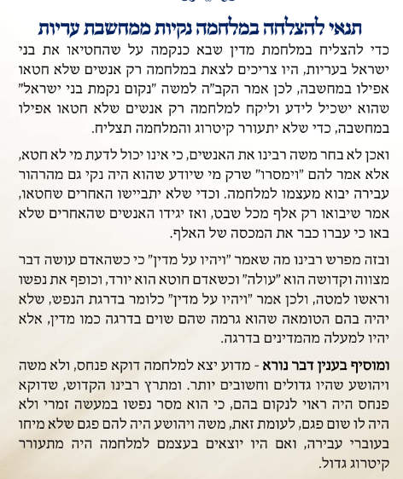
אמנם יש משמעות באור החיים -
שבשביל לנקום ברשעים – צריך האדם להיות צדיק ללא רבב חטא.

Slide 21
שבח הנקמה
הנקמה ברשעים גורמת לשתי דברים: א. כבוד שמים בעולם. ב. הרגשת שכר ועונש ויש דין ודין.
וזהו אל נקמות הופיע – ועל ידי זה: א. הנשא שופט הארץ - כבוד. ב. השב גמול על גאים – דין ודין.
תשוקתה של הנשמה לראות צדק. – תשוקה רוחנית של מלך אוהב צדקה ומשפט.
אל חי וקים – שאנו רואים כיצד הרשע מקבל את עונשו – אנו מרגישים שה' חי בעולם הזה.
תהלים פרק צא פסוק ח - רַק בְּעֵינֶיךָ תַבִּיט וְשִׁלֻּמַת רְשָׁעִים תִּרְאֶה: - שמתבוננים היטיב רואים שהשם הרבה פעמים משלם לרשעים בעולם הזה. ומה שלפעמים לא – זה כדי שנזכר שעיקר התשלום הוא לעתיד לבוא.
רבי אביגדור מילר זצ"ל – היה אוסף גזרי עיתונות בהם רואים שה' העניש את הרשעים.
הטבח הנורא שקרה בשמחת תורה – היה בזמן שלצערנו הרב עם ישראל רקד מסביב לעגל הזהב.
משה רבינו לא יכול לעזוב את העולם – בלי לראות שהשם משלם את העונש לרשעים.

Slide 22
החפץ חיים – משתוקק לראות
את עונש הרשע
מעשה שאירע בעירו של ה'חפץ חיים' בימי נעוריו – כפי שסיפר לחתנו הגרמ"מ זקס – באלמנה שהתגוררה בדירה שכורה ולא היה לה לשלם את דמי השכירות, ובעל הבית רצה להוציאה בעצם ימי החורף, וכיוון שלא רצתה לצאת – הסיר את גג הדירה, וכל אנשי העיר רעשו על השערוריה הזאת. ה'חפץ חיים' שמר את המעשה בלבו, ומכיון שעברו כמה שנים ולא אירע כלום לאותו בעל הבית, חשב בלבו ואף אמר למכיריו: כיצד יתכן שלא נענש אותו בעל הבית, והרי עונשו מבואר בתורה – "וחרה אפי" וגו'. אכן, כעבור עשר שנים נשמע קול בעיר כי כלב שוטה נשכו לבעל הבית הזה ומת בייסורים נוראים כעבור זמן לא ארוך.
העונש למבצעי ההתנתקות

Slide 23


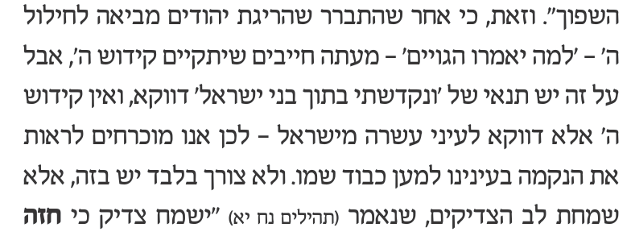
יודע בגוים
אָבִינוּ מַלְכֵּנוּ. נְקוֹם לְעֵינֵנוּ נִקְמַת דַּם עֲבָדֶיךָ הַשָּׁפוּךְ:
תהלים פרק עט פסוק ט - יג
לָמָּה יֹאמְרוּ הַגּוֹיִם אַיֵּה אֱלֹהֵיהֶם
יִוָּדַע בַּגּוֹיִם לְעֵינֵינוּ נִקְמַת דַּם עֲבָדֶיךָ הַשָּׁפוּךְ:
תָּבוֹא לְפָנֶיךָ אֶנְקַת אָסִיר כְּגֹדֶל זְרוֹעֲךָ הוֹתֵר בְּנֵי תְמוּתָה:
וְהָשֵׁב לִשְׁכֵנֵינוּ שִׁבְעָתַיִם אֶל חֵיקָם חֶרְפָּתָם אֲשֶׁר חֵרְפוּךָ אֲדֹנָי:
וַאֲנַחְנוּ עַמְּךָ וְצֹאן מַרְעִיתֶךָ נוֹדֶה לְּךָ לְעוֹלָם לְדֹר וָדֹר נְסַפֵּר תְּהִלָּתֶךָ:

Slide 24
הרחמנות ההרסנית של אחאב
אחד הסיפורים היותר כואבים בעניין הרחמנות שבאה בלי תורה היא אחאב מלך ישראל. הוא היה במלחמה מתמשכת עם בן הדד מלך ארם, הלא היא סוריה ועירק של ימינו. באחת המערכות אסף בן הדד שלושים ושתים מלכים שיעזרו לו במלחמה כנגד אחאב. כדי ליצור איזה צידוק למלחמה הוא דורש מאחאב את אשתו וילדיו, כספו וזהבו של אחאב. הכל מתוך מחשבה שאחאב לא יסכים ואז תהיה לו 'הצדקה מוסרית' לתקוף את אחאב. אחאב מבין את כוונתו של בן הדד ומנסה למנוע את המלחמה ומסכים למסור לבן הדד את בניו אשתו וכל כספו. הוא אומר לבן הדד: "כִּדְבָרְךָ אֲדֹנִי הַמֶּלֶךְ, לְךָ אֲנִי וְכָל אֲשֶׁר לִי". אני מוכן לתת לך את אשתי וילדי כספי וזהבי, העיקר שלא תלחם עם ישראל.
כשרואה בן הדד שתחבולתו לא הצליחה הוא שולח לאחאב ואומר לו: אני רוצה לקחת עוד משהו שלא אמרתי קודם "את כל מחמד עינך". חכמינו אמרו שהוא רצה את ספר התורה. שהיה מחמד עיניו של אחאב למרות שאחאב היה עובד עבודה זרה. זה לא סתר אצלו. הוא לא מסכים לתת את ספר התורה לבן הדד ומתחילה המלחמה. הנביא אומר לאחאב דע לך שבן הדד יפסיד במלחמה בגלל שאתה נלחם לכבודו של ספר התורה ששמרת עליו מכל משמר.
בן הדד בטוח בנצחונו, הוא אומר שיש לו הרבה חיילים עד שאין מספיק עפר בשומרון להדבק בנעלים של החיילים שיש לו. המערכה מתחילה. "וַיָּנֻסוּ אֲרָם, וַיִּרְדְּפֵם יִשְׂרָאֵל וַיִּמָּלֵט בֶּן הֲדַד מֶלֶךְ אֲרָם עַל סוּס וּפָרָשִׁים". שנה אחר כך שוב בא בן הדד למלחמה הפעם הוא בא במישור. לדעתו האלוקים של עם ישראל הוא אלוקי ההרים ולא אלוקי העמקים, לכן במישור הוא ינצח. על חילול ה' כזה אי אפשר למחול. שוב בא הנביא ואומר לאחאב: "כֹּה אָמַר ה' יַעַן אֲשֶׁר אָמְרוּ אֲרָם אֱלֹהֵי הָרִים ה' וְלֹא אֱלֹהֵי עֲמָקִים הוּא, וְנָתַתִּי אֶת כָּל הֶהָמוֹן הַגָּדוֹל הַזֶּה בְּיָדֶךָ וִידַעְתֶּם כִּי אֲנִי ה' ".
אחרי שבעה ימים של היסוס מתחילה המלחמה. "וַיַּכּוּ בְנֵי יִשְׂרָאֵל אֶת אֲרָם מֵאָה אֶלֶף רַגְלִי בְּיוֹם אֶחָד". בן הדד ברח לעיר אפק. "וַתִּפֹּל הַחוֹמָה עַל עֶשְׂרִים וְשִׁבְעָה אֶלֶף אִישׁ הַנּוֹתָרִים וּבֶן הֲדַד נָס וַיָּבֹא אֶל הָעִיר חֶדֶר בְּחָדֶר". עכשיו בן הדד במצור. מה הוא יעשה? פעמיים הוא ניסה להשמיד את ישראל ולא הצליח , איזה סיכוי בכלל יש לו לחיות? מי ירחם עליו?
מסתבר שיש מי שירחם וזה אחאב בעצמו. אחאב הוא מזרע ישראל "רחמנים בני רחמנים". חסד שבא בתורשה מהאבות. אם אין לו תורה שמכוונת אותו לגבורה, הוא עושה עם התכונה של הרחמנות שטויות. "ואין עוז אלא תורה" (מדרש רבה שיר השירים א כג). העוז הזה לא קיים אצל אחאב.
אומרים עבדיו של בן הדד: "הִנֵּה נָא שָׁמַעְנוּ כִּי מַלְכֵי בֵּית יִשְׂרָאֵל כִּי מַלְכֵי חֶסֶד הֵם, נָשִׂימָה נָּא שַׂקִּים בְּמָתְנֵינוּ וַחֲבָלִים בְּרֹאשֵׁנוּ וְנֵצֵא אֶל מֶלֶךְ יִשְׂרָאֵל אוּלַי יְחַיֶּה אֶת נַפְשֶׁךָ". כך עשו "וַיָּבֹאוּ אֶל מֶלֶךְ יִשְׂרָאֵל וַיֹּאמְרוּ עַבְדְּךָ בֶן הֲדַד אָמַר תְּחִי נָא נַפְשִׁי. וַיֹּאמֶר: הַעוֹדֶנּוּ חַי? אָחִי הוּא!". אחאב קורא לזה שרצה להרוג אותו לפני מספר ימים "אָחִי הוּא!".
יוצא בן הדד מהמצור אל המנצח אחאב. ואחאב עושה לו כבוד מלכים, מעלה אותו על המרכבה שלו. ולא עוד אלא שמחזיר לו שטחים וגם כורת איתו ברית. "וַיֹּאמֶר אֵלָיו הֶעָרִים אֲשֶׁר לָקַח אָבִי מֵאֵת אָבִיךָ – אָשִׁיב. וְחוּצוֹת תָּשִׂים לְךָ בְדַמֶּשֶׂק כַּאֲשֶׁר שָׂם אָבִי בְּשֹׁמְרוֹן, וַאֲנִי בַּבְּרִית אֲשַׁלְּחֶךָּ וַיִּכְרָת לוֹ בְרִית וַיְשַׁלְּחֵהוּ". הנביא אומר לאחאב אחרי אותה מלחמה: נתתי לך את השונא שלך בידיך ואתה משחרר אותו וגם נותן לו ערים מארץ ישראל? האם אתה חושב שמלחמה זה משחק. אתה לא אמור להראות יפה בעיני מישהו! מדובר כאן בחיים של עם ישראל.
התוצאה הצפויה הייתה שאחרי שלוש שנים אחאב נהרג במלחמה עם אותו בן הדד. שמכוון את כל הלוחמים שלו להרוג דווקא את אחאב. "וּמֶלֶךְ אֲרָם צִוָּה אֶת שָׂרֵי הָרֶכֶב אֲשֶׁר לוֹ שְׁלִֹשִׁים וּשְׁנַיִם לֵאמֹר לֹא תִּלָּחֲמוּ אֶת קָטֹן וְאֶת גָּדוֹל כִּי אִם אֶת מֶלֶךְ יִשְׂרָאֵל לְבַדּוֹ". הם לא מוצאים אותו בכוחות עצמם אבל הקב"ה מכוון את הדברים יותר טוב. "וְאִישׁ מָשַׁךְ בַּקֶּשֶׁת לְתֻמּוֹ וַיַּכֶּה אֶת מֶלֶךְ יִשְׂרָאֵל בֵּין הַדְּבָקִים וּבֵין הַשִּׁרְיָן". דמו אוזל והוא מת.

Slide 25
קנאה ונקמה
דוקא מי שנוקם את נקמת ה' זוכה לברית עולם ולברית שלום. כך נאמר (במדבר כה:יא-יב): "פינחס בן אלעזר בן אהרן הכהן השיב את חמתי מעל בני ישראל בקנאו את קנאתי בתוכם ולא כִליתי את בני ישראל בקנאתי. לכן אמור, הנני נותן לו את בריתי שלום".
קנאה היא מידת ה', כמו שכתוב (שמות כ:ה): "כי אנכי ה' אלקיך א-ל קנא". אך מכל מקום, זוהי מידה שהפכה למדה מגונה בעיני הגוים והמתגוים של תרבות הזרה ובמחשבותיהם.
שוב מופיעה הסתירה בין תורת ה' התמימה לבין התרבות הזרה שנכנסה להיכל. קנאה היא מדה של הקב"ה, וקנאה היא מדה של כל יהודי המקנא לשם ה'. ואין הקנאה אלא נקמה, כמו שפירש רש"י (במדבר כה:יא): "בקנאו את קנאתי - בנקמו את נקמתי, בקצפו את הקצף שהיה לי לקצוף; כל לשון קנאה הוא המתחרה לנקום נקמת דבר". ועל זה שיבח והילל הקב"ה את פינחס.
נקמה היא קנאה לטוב, ובהיפוך אותיות - לקנאות היא לנקות, שמי שמקנא לה' מנקה את הרשע ע"י נקמתו, ועד שהוא מתנקם ומנקה אותו, אין הרשע נקי. הקב"ה הוא גם "א-ל נקמות" (תהלים צד:א), וכן "א-ל קנא", כמו שנאמר (שמות לד:יד): "כי ה' קנא שמו, א-ל קנא הוא", וכן א-ל שלא ינקה עד הנקמו באויביו, כמו שנאמר (שם:ז): "ונקה לא ינקה".

Slide 26

צדיקים - נוקמים
המידה של נקמה מושרשת אצל ישראל ואצל מנהיגיהם הגדולים. כך מצאנו בשמשון. אחרי אשר "ויך אותם שוק על ירך מכה גדולה" (שופטים טו:ח), באו אנשי יהודה השפלים למוסרו לפלשתים, כשהם טוענים בפחד (שם:יא): "הלא ידעת כי מושלים בנו פלשתים ומה זאת עשית לנו". ושמשון ענה להם (שם): "כאשר עשו לי כן עשיתי להם".
והלא שמשון הוכתר בשם "צדיק", עד כדי כך היה גדול, עד שיעקב אבינו חשב ששמשון יהיה המשיח, כמו שאמרו חז"ל (בראשית רבה צח:יד): "לפי שהיה יעקב אבינו רואה אותו [את שמשון] וסבור בו שהוא מלך המשיח. כיון שראה אותו שמת, אמר: אף זה מת - 'לישועתך קויתי ה'' (בראשית מט:יח)".
וצדיק זה, כל חייו עד יום מותו קינא לבני ישראל ונקם את נקמתם, כמו שנאמר (שופטים טז:כח): "ה' אלקים, זכרני נא וחזקני נא אך הפעם הזה האלקים, ואנקמה נקם אחת משתי עיני מפלישתים".

Slide 27
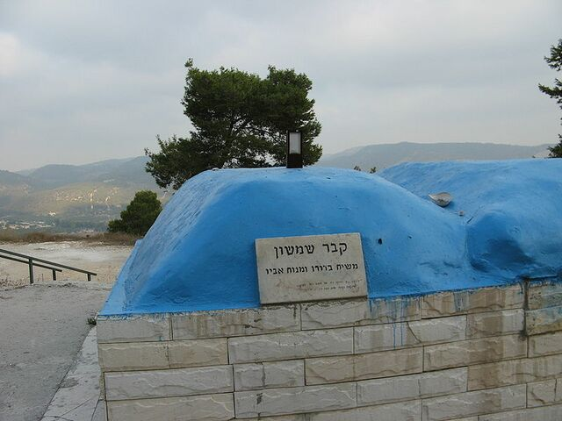
דן ידין עמו
כשהתאספו בני יעקב סביב למיטת אביהם, ברכוֹ: "דן ידין עמו כאחד שבטי ישראל" (בראשית מט טז).
פרש רש"י מה פירוש 'ידין עמו' "ינקום נקמת עמו מפלשתים כמו 'כי ידין ה' עמו'".
והרמב"ן פרש – "כמו 'כי ידין ה' עמו', כלשון 'שפטני ה' וריבה ריבי מגוי לא חסיד' .. יאמר כי דן ינקום נקמת עמו כל שבטי ישראל כאחד, והטעם כי פלשתים הרעו לכל ישראל כמה פעמים …ואף על פי שכתוב בשמגר 'ויך את פלשתים שש מאות איש במלמד הבקר' איננה נקמה כי איננה מכה רבה, על כן כתוב בשמשון (שם יג ה) 'והוא יחל להושיע את ישראל מיד פלשתים' ולקח נקמת ישראל מהם כי הרג מהם עם רב וכל סרני פלשתים המית … ויתכן שיהיה כאחד שבטי ישראל – כמיוחד שבשבטים, הוא יהודה שנאמר בו 'ידך בעורף אויביך', כי גם זה יגבר על אויביו וינצחם".
עוד הוסיף יעקב וחתם ברכתו בתפילה עצומה – "לישועתך קויתי ה'". ופרש רש"י על שמשון – "נתנבא שינקרו פלשתים את עיניו וסופו לומר 'זכרני נא וחזקני נא אך הפעם"

Slide 28

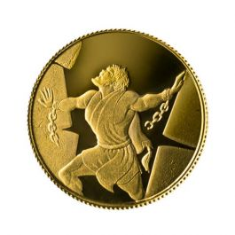
העין השניה של שמשון
סיום חיי שמשון בעזה
אז כתוב שוב עזה. את דלילה כתוב שהוא מצא בנחל שורק – שכנראה הוא ליד עזה, אבל לא כתוב בתחלת הסיפור עם דלילה שם העיר עזה – אך בסוף כאשר תפסו אותו הורידו אותו "עזתה". נקרו את עיניו, הורידו אותו עזתה, ושם היה טוחן בבית האסורים –
עד הסיפור בסוף ששערותיו החלו לצמוח שוב, ובסוף הוא אמר לה' "ואנקמה נקם אחת משתי עיני מפלשתים", ונקמת העין השניה שמורה לעתיד לבוא (לדור שלנו), והפיל את כל האצטדיון בו עשו ממנו "שחוק שמשון".
חז"ל אומרים ש"פלשתים ליצנים הם" והתיאטרון שלהם הוא לעשות צחוק ממישהו, במיוחד מהאויב שלהם. עשו צחוק משמשון, ובסוף מי שצוחק אחרון הוא המנצח – בסוף הוא צחק אחרון, הפיל עליהם את הבית והרג יותר במותו מאשר בחייו ("תמות נפשי עם פלשתים"), כולל את חמשת סרני פלשתים.
לפלשתים יש חמשה מרכזים – כך כתוב בתנ"ך כמה פעמים – חמש ערים: אשדוד, אשקלון, גת (היום יש קרית גת), עקרון (היום יש קרית עקרון) ועזה. מענין שנכון להיום ארבעה מקומות נמצאים בידינו – אשדוד, אשקלון, גת ועקרון – ורק עזה נשארה בידיהם לעת עתה (עד שיבוא שמשון...). יש כמה פסוקים בתנ"ך שעיקר אחיזת קליפת פלשתים הוא דווקא בעזה.

Slide 29
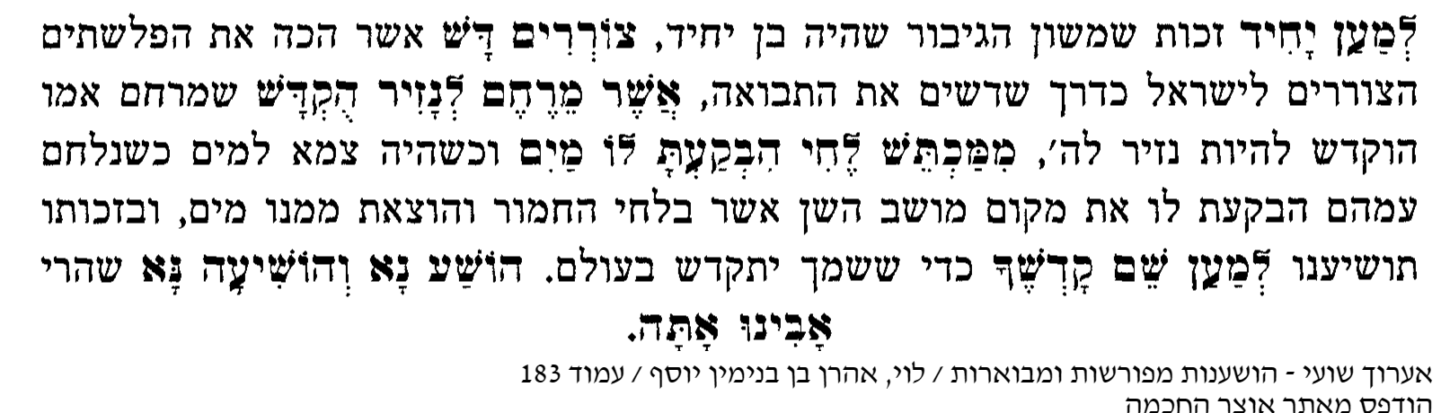
הושע נא
"למען יחיד צררים דש,
אשר מרחם לנזיר הקדש,
ממכתש לחי הבקעת לו מים.
למען שם קדשך, הושע נא והושיעה נא אבינו אתה"

Slide 30
עזה (ויריחו) תחילה
גם הקדושה – כל מה שיש בקליפה יש לעומת-זה בקדושה. כמו שיש את הבהרת העזה של הקליפה יש את האשה הצנועה של הקדושה.
כך הוא משוה כל הזמן בביאורו – שכל מה שיש בעזה בקליפה יש באופן מקביל בקדושה.
גם עזות מצח – כתוב "ויתן עז למלכו". מלך חייב להיות עם עזות דקדושה.
גם ההלכה הראשונה של השו"ע (בחינת ראשית ממלכת ישראל) היא "הוי עז כנמר" – מלך צריך להיות עז.
גם היום צריך להיות "עזה תחלה", תחלה גם מלשון החלת רבונות – צריכים קודם כל להחל רבונות יהודית על עזה, עיר ואם בארץ ישראל. בזה תלוי הבטחון של כל היהודים היושבים בציון.

Slide 31
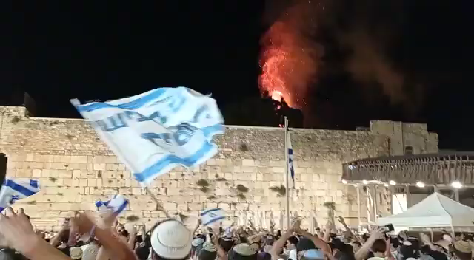
נקם אחת
ה' א-להים זכרני נא וחזקני נא, אך הפעם הזה הא-להים, ואנקמה נקם אחת,
במדבר רבה - מהו האלהים ואנקמה נקם אחת משתי עיני מפלשתים א"ר אחא אמר לפניו רבון העולם תן לי שכר עיני אחת בעוה"ז ושכר עיני אחת תהא מתוקנת לי לעתיד לבא.
ה' א-להים זכרני נא וחזקני נא, אך הפעם הזה הא-להים, ואנקמה נקם אחת,
על מפי א-ל אחד
של יהודי אחד
עם ספר תורה אחד מפלישתים.
לישועתך קויתי ה'.

Slide 32
כלי חמס מכורותיהם
כמו כן, המפרשים הראשונים הצדיקו את מעשה שמעון ולוי בשכם.
הרמב"ם כתב (הל' מלכים ט:יד): "ובן נח שעבר על אחת משבע מצוות אלו ייהרג בסייף, ומפני זה נתחייבו כל בעלי שכם הריגה שהרי שכם גזל והם ראו וידעו ולא דנוהו".
והרמב"ן בפירושו על התורה (בראשית לד:יג) חולק על הרמב"ם, וז"ל: "אבל ענין שכם כי בני יעקב בעבור שהיו אנשי שכם רשעים ודמם חשוב להם כמים רצו להינקם מהם בחרב נוקמת. והרגו המלך וכל אנשי עירו כי עבדיו הם וסרים אל משמעתם...".
אך אם כך, מתעוררת השאלה מדוע קיללם יעקב אבינו (בראשית מט:ה-ז) ואמר: "שמעון ולוי אחים כלי חמס מכֵרֹתיהם... כי באפם הרגו איש וברצונם עקרו שור, ארור אפם כי עז ועברתם כי קשתה, אחלקם ביעקב ואפיצם בישראל"?

Slide 33
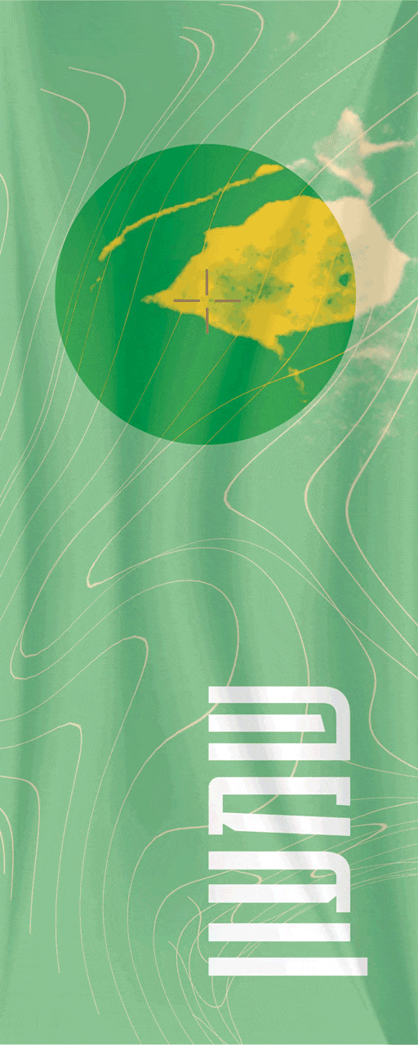
שמעון – ושכם?
כמו כן, שמעון ולוי נקמו את נקמת דינה, ובכלל את נקמת ישראל. ומי שאומר שהמעשה שלהם בשכם היה חטא אינו אלא טועה ותועה,
כי הנה ציוה הקב"ה לאמר (במדבר ב:ב): "איש על דגלו באותות לבית אבותם יחנו בני ישראל", ואמרו חז"ל (במדבר רבה ב:ז): "סימנים היו לכל נשיא ונשיא, מפה וצבע על כל מפה ומפה כצבע של אבנים טובות שהיו על לבו של אהרן... כל שבט ושבט נשיא שלו צבע מפה שלו דומה לצבע של אבנו...
שמעון פטדה ומפה שלו צבוע ירוק ומצוייר עליו שכם".
ואילו היה מעשה שמעון בשכם חטא, איך יתכן שהקב"ה יצוה להניף ולפרסם את החטא הזה על דגלו! מה עוד, שמהרז"ו מפרש שם: "שכם - על הגבורה ומסירת נפשם בשכם, ואף שלוי היה אתו, שמעון היה הגדול והעיקר וזהו שבחו על שקינא על הזנות".
א"כ, ודאי שבשכם לא היה חטא אלא מסירות נפש על נקמה במקומה ובזמנה הנכון. ומי שמעיין היטב במקרא יראה שאף יעקב לא נזף בשמעון ובלוי בטענות של מוסר כאילו המעשה היה בלתי מוסרי. יעקב אבינו פחד רק מתוצאות המעשה והסכנה שתצא ממנו, כמו שכתוב (בראשית לד:ל): "עכרתם אותי להבאישני ביושב הארץ בכנעני ובפריזי ואני מתֵי מספר ונאספו עלי והכוני ונשמדתי אני וביתי".
והם אמנם ענו לענין (שם:לא): "ויאמרו: הכזונה יעשה את אחותנו?!" כלומר, ודאי שאין כאן מעשה של חטא, כי נקמנו את נקמת אחותנו שעשו אִתה מעשה שלא ייעשה; ולגבי מה שאתה מפחד מהגוים, הרי בחילול השם חייב אדם למסור את נפשו. וכן אמרו חז"ל (בראשית רבה פ:יב): "אמר רב יהודה בר סימון: [אמרו]: עכורה היתה החבית וצללנו אותה. 'ויאמרו, הכזונה', אמרו: מה הם נוהגים בנו, כבני אדם של הפקר!" ואכן לאחר שענו לו בניו, אין זכר בפרשה לתשובה מיעקב לטענתם, אלא הפרשה ממשיכה: "ויאמר אלקים אל יעקב: קום עלה בית אל...".

Slide 34
ארור אפם
התשובה היא זו: בודאי, אחרי שהשיבו שמעון ולוי את מה שהשיבו ליעקב - "הכזונה יעשה את אחותנו" - הוא שתק וקיבל את טענתם, מכל הסיבות דלעיל. ובודאי לא היה בהריגת שכם שום חטא, ואדרבה, היתה זו מצוה גדולה של נקמה ומסירות נפש, ומשום כך חרט הקב"ה לדורות את דמות העיר שכם על דגלו של שמעון.
אך לאחר מכן, שמעון ולוי ניסו להתנכל ליוסף, וחשבו אף להרגו, וכמו שאמרו חז"ל (לקח טוב, בראשית מט:כג): "'וימררהו ורֹבו' (בראשית שם), אלו אחיו; 'וישטמוהו בעלי חצים' (שם), אלו שמעון ולוי, דכתיב (שם לז:יח): 'ויתנכלו אותו להמיתו'". ובסופו של דבר הם שקבעו את מכירתו של יוסף, כמו שאמרו חז"ל (מדרש הגדול, בראשית מט:ה): "'כלי חמס מכרותיהם' - זו מכירתו של יוסף".
וכאשר שמע יעקב אבינו את כל זה, נדהם, והבין שעל אף שהמעשה שעשו בשכם היה מעשה של נקמה ומצוה וחובה, אך הגורם, המניע שלהם בעשיית המעשה, היה מכוער, ושורשו היה ברשעות של כעס, שהוא דבר כה מגונה עד שאמרו חז"ל (נדרים כב.-כב:): "כל הכועס כל מיני גהינום שולטים בו... אפילו שכינה אינה חשובה כנגדו... [אף] משכח תלמודו ומוסיף טפשות".
מזה הבין יעקב אבינו שמעשי שמעון ולוי נובעים מכעס, ונכון שבשכם עשו מעשה טוב, אבל מכיון שהמניע שלהם היה כעס, הגיעו גם למצב שניסו להרוג צדיק כיוסף. משום כך, לא קילל יעקב ח"ו את שמעון ואת לוי, אלא הוא קילל את אפם, את כעסם, שהיה המניע הרע שהביא אותם לחמס. ולכן נאמר "ארור אפם כי עז", ודרשו חז"ל (בראשית רבה צט:ו): "לא קילל אלא אפם".
כלומר, הקנאות והנקמנות דברים גדולים הן, אבל זאת אך ורק אם הן נעשות לשם שמים, כמו בפינחס ובאליהו וכדומה. אולם אם המניע והשורש של הקנאות ושל הנקמה הם רעים, ובאים מתוך כעס וחמס, יש לגנותם. עצם הדחיפה לקנאות ונקמה יש בה דבר גדול, אלא שצריך לרכך אותן ולמעטן כדי שיהיו תמיד לשם שמים, וצריך שנדע גם מתי לא להשתמש בהן.

Slide 35
מהר"ל – הריגה קולקטיבית
והמהר"ל (גור אריה שם) כתב – "הותר להם ללחום כדין אומה שבא ללחום על אומה אחרת, שהתירה התורה. ואף על גב דאמרה התורה (דברים כ) ״כי תקרב אל עיר להלחם עליה וקראת אליה לשלום״,
היינו היכי דלא עשו לישראל דבר, אבל היכי דעשו לישראל דבר, כגון זה שפרצו בהם לעשות להם נבלה, אף על גב דלא עשה רק אחד מהם – כיון דמכלל העם הוא, כיון שפרצו להם תחלה – מותרים ליקח נקמתם מהם.
והכי נמי כל המלחמות שהם נמצאים כגון 'צרור את המדינים' וגו', אף על גב דהיו הרבה שלא עשו – אין זה חילוק, כיון שהיו באותה אומה שעשה רע להם – מותרין לבא עליהם למלחמה, וכן הם כל המלחמות".

Slide 36
שמואל ב פרק ח פסוק א - ב
וַיְהִי אַחֲרֵי כֵן וַיַּךְ דָּוִד אֶת פְּלִשְׁתִּים וַיַּכְנִיעֵם וַיִּקַּח דָּוִד אֶת מֶתֶג הָאַמָּה מִיַּד פְּלִשְׁתִּים: וַיַּךְ אֶת מוֹאָב וַיְמַדְּדֵם בַּחֶבֶל הַשְׁכֵּב אוֹתָם אַרְצָה וַיְמַדֵּד שְׁנֵי חֲבָלִים לְהָמִית וּמְלֹא הַחֶבֶל לְהַחֲיוֹת וַתְּהִי מוֹאָב לְדָוִד לַעֲבָדִים נֹשְׂאֵי מִנְחָה:
רד"ק - וימדדם בחבל השכב אותם ארצה - דרך נקמה ובזיון ת"י חבל עדבא כלו' גורל וחלק, ואמרו בדרש כי עשה זה בעבור שהמיתו אביו ואמו ואחיו כשנחם אותם בארץ מואב כשהיה בורח מפני שאול כמו שא' וינחם את פני מלך מואב וגו' וכשיצא דוד משם והלך לעיר חמת הרג מלך מואב אביו ואמו ואחיו חוץ מאח' שברח והחייהו נחש העמוני הוא החסד שאמר דוד כאשר עשה אביו עמדי חסד:

Slide 37
מלחמת דוד – בבני עמון
הבה נתחמש בעקרונות המוסר הבסיסיים למצב שלנו. וכבר היה לעולמים בימי דוד מלך ישראל חי וקיים, כאשר בני עמון יצאו למתקפת פתע כנגד עם ישראל וביזו והשפילו את ישראל, יצא דוד למלחמה, ואחר שניצח הכין מטחנות בשר ענקיות לדוש שם את כל יושבי בני עמון, ופומפיות מתכת אימתניות לגרר עליהם את כל האוכלוסיה שם, ותנורי לבנים אדירות בהם בישל את השבויים, ומיני אז יראו הכל להילחם בישראל, וכה נאמר בספר שמואל (ב י), ואני מאמין שכל דברי נביאים אמת – "ויקח חנון את עבדי דוד ויגלח את חצי זקנם ויכרת את מדויהם בחצי עד שתותיהם וישלחם ויגדו לדוד וישלח לקראתם כי היו האנשים נכלמים מאד…. ויראו בני עמון כי נבאשו בדוד וישלחו בני עמון וישכרו את ארם … וישמע דוד וישלח את יואב ואת כל הצבא הגבורים ויצאו בני עמון ויערכו מלחמה פתח השער וארם צובא ורחוב ואיש טוב ומעכה לבדם בשדה, וירא יואב כי היתה אליו פני המלחמה מפנים ומאחור ויבחר מכל בחורי ישראל ויערך לקראת ארם, ואת יתר העם נתן ביד אבשי אחיו ויערך לקראת בני עמון ויאמר אם תחזק ארם ממני והיתה לי לישועה ואם בני עמון יחזקו ממך והלכתי להושיע לך, חזק ונתחזק בעד עמנו ובעד ערי א-להינו וה' יעשה הטוב בעיניו, ויגש יואב והעם אשר עמו למלחמה בארם וינסו מפניו…".
ונאמר שם (יב) – "וילחם יואב ברבת בני עמון וילכד את עיר המלוכה וישלח יואב מלאכים אל דוד ויאמר נלחמתי ברבה גם לכדתי את עיר המים ועתה אסף את יתר העם וחנה על העיר ולכדה … ויאסף דוד את כל העם וילך רבתה וילחם בה וילכדה ויקח את עטרת מלכם מעל ראשו … ותהי על ראש דוד ושלל העיר הוציא הרבה מאד ואת העם אשר בה הוציא וישם במגרה ובחרצי הברזל ובמגזרת הברזל והעביר אותם במלבן וכן יעשה לכל ערי בני עמון, וישב דוד וכל העם ירושלם". ומסביר מהרימ"ט שם, שהדרך לניצחון עוברת דרך סגירת המים לעיר, וזה לשונו: "לכדתי את עיר המים שמשם היו מסתפקין מים, וכבר הם יכולים ליתפש". ורש"י ביאר: "מגרה ו'חריצים' ומגזרות – מיני ייסורין הן. מגרה – סכין פגום פגימות הרבה, תכופות זו לזו. 'חריצים' הוא 'מורג חרוץ' מלא חריצים, כמין 'פצירה פים'. במלבן – בטיט חוצות, כן תירגם יונתן: 'וגרר יתהון בשוקיא'".
את הרציונל המוסרי מסביר הרלב"ג: "וישם במגרה ובחריצי הברזל וגו' – רוצה לומר, ששם העם אשר בה בזה המשפט שיש בו אכזריות מה שלא יעלם, והנה היה רצונו בזה שייראו שאר האומות מלהלחם בישראל. והנה ה'מגרה' הוא כלי הברזל מלא פגימות…ו'חריצי הברזל' הם כלי ברזל גדולים שדשין בהם התבואה; וכן מגזרות הברזל – גם כן כלי ברזל גדולים יחתכו בהם האבנים. ויש באלו הדברים מן האכזריות, יותר מההריגה בחרב פיפיות. והעביר אותם במלבן – רוצה לומר, שהעביר אותם באש התנור שעושים שם הלבנים".

Slide 38
מגילת אסתר
אף כשהלכו ישראל בגלות בימי פרסיים וקמו עליהם לצים מזרע זדון לאבד זרע קודש ולהתם שארית, לא מאסנו ה' יתברך לכלותנו ובאה אלינו תשועה גדולה, ונהפוך הוא אשר ישלטו היהודים המה בשונאיהם, ומסר ה' א-להינו את הארורים הללו בידינו, השמדנום עד כלותם, ולפני מותם הרבינו עליהם יסורים מרים, למען ענותם בסבלותם, כנאמר בכתבי הקודש במגילת אסתר – "בשנים עשר חדש הוא חדש אדר בשלושה עשר יום בו אשר הגיע דבר המלך ודתו להעשות ביום אשר שברו איבי היהודים לשלוט בהם ונהפוך הוא אשר ישלטו היהודים המה בשנאיהם…
ויכו היהודים בכל איביהם מכת חרב והרג ואבדן ויעשו בשנאיהם כרצונם…
ותאמר אסתר אם על המלך טוב ינתן גם מחר ליהודים אשר בשושן לעשות כדת היום ואת עשרת בני המן יתלו על העץ ויאמר המלך להעשות כן ותנתן דת בשושן ואת עשרת בני המן תלו. ויקהלו היהודים אשר בשושן גם ביום ארבעה עשר לחדש אדר ויהרגו בשושן שלש מאות איש ובבזה לא שלחו את ידם. ושאר היהודים אשר במדינות המלך נקהלו ועמד על נפשם ונוח מאיביהם והרוג בשנאיהם חמשה ושבעים אלף".
ופירש האבן עזרא: "ויכו היהודים וגו׳ מכת חרב והרג – במיתות משונות. ואבדן – הנשים והטף. והגר"א הוסיף על כך, וזה לשונו: "מכת חרב והרג ואבדן – פירוש: שהכו אותם בתחילה על מקום שלא ימות מזה להרבותן ביסורים, ואחר כך הרגו, ואחר כך אבדו הגופין בכדי שלא יראו הגוים ויזכרו תמיד", וקינח בהסבר מוסרי – "ויעשו בשונאיהם כרצונם – פירוש: כמו שהיה רצונם לראות ביהודים בתחילה – עכשיו ראו היהודים נקמתן שנהרגו אויביהם".

Slide 39
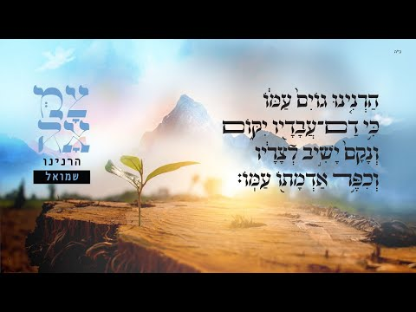
הגאולה והנקמה
הגאולה תבוא בעקבות רצון ה' לנקום את נקמתו, שזאת תהיה קידוש שמו הגדול והנורא.
וכן נאמר (דברים לב:לד-לה,לז,מא-מג): "הלא הוא כמוס עמדי חתום באוצרותי, לי נקם ושילם לעת תמוט רגלם, כי קרוב יום אידם וחש עתידות למו... ואמר אי אלקימו צור חָסָיוּ בו... אשיב נקם לצרי ולמשנאי אשלם, אשכיר חצי מדם וחרבי תאכל בשר, מדם חלל ושביה, מראש פרעות אויב, הרנינו גוים עמו כי דם עבדיו יקום, ונקם ישיב לצריו וכפר אדמתו עמו".

Slide 40
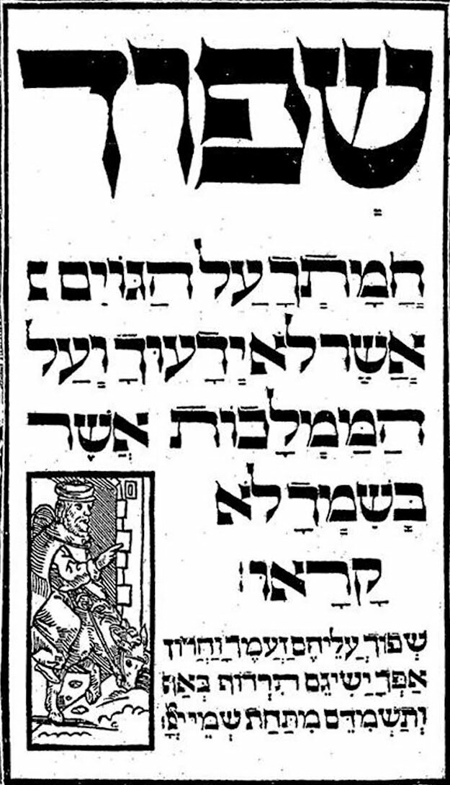
האם האזרחים אשמים?
נקמה זו נעשית ע"י הקב"ה בעצמו ולא ע"י מלאך, כמו הגאולה הראשונה במצרים. כך אומר הספרי (שם שכה): "'לי נקם ושלם' - אני בעצמי פורע מהם, ואיני פורע מהם לא ע"י מלאך ולא ע"י שליח". וכך מנבא הנביא על נקמת ה' בגוים לעתיד לבוא (ישעיהו סג:א-ו): "מי זה בא מאדום חמוץ בגדים מבצרה, זה הדוּר בלבושו צועה ברב כחו, אני מדבר בצדקה רב להושיע. מדוע אדום ללבושך ובגדיך כדורך בגת; פורה דרכתי לבדי ומעמים אין איש אתי ואדרכם באפי וארמסם בחמתי, וְיֵז נצחם על בגדַי וכל מלבושי אגאלתי. כי יום נקם בלבי ושנת גאולי באה. ואביט ואין עוזר ואשתומם ואין סומך, ותושע לי זרועי וחמתי היא סמכתני; ואבוס עמים באפי ואשכרם בחמתי ואוריד לארץ נצחם". ורש"י שם אומר: "נתנבא הנביא על שאמר הקב"ה שעתיד לעשות נקמה באדום והוא עצמו בכבודו יהרוג את [[קכט]] שר שלהם תחלה". ופירוש "אגאלתי" שאמר הנביא הוא: ליכלכתי ותיעבתי בדם. ולא בכדי קבע הקב"ה בלשון הקודש את השורש גאל" גם במובן של גאולה, דהיינו ישועה ופדות, וגם במובן של לכלוך בדם - כי גאולת ישראל תבוא רק בדם הגוים שחיללו את השם בדיכויָם את ישראל.
הקב"ה יֵצא בנקמה נגד הגוים על גאותם נגדו. כך אמרו חז"ל (מכילתא, בשלח, מסכתא דויהי ו): "'תהרוס קמיך' (שמות טו:ז) - הרסת קמיך אין כתיב כאן, אלא 'תהרוס קמיך', לעתיד לבא, שנאמר 'אלקים הרס שנימו בפימו' (תהלים נח:ז). מפני מה? 'כי לא יבינו אל פעֻלֹת ה' ואל מעשה ידיו יהרסֵם ולא יִבנֵם' (שם כח:ה), יהרסם בעולם הזה ולא יבנם לעולם הבא. 'תשלח חרונך' - שלחת חרונך אין כתיב כאן, אלא 'תשלח חרונך', לעתיד לבא, שנאמר 'שפוך עליהם זעמך' וגו' (שם סט:כה). ואומר 'שפֹך חמתך על הגוים', מפני מה? 'כי אכלו את יעקב' וגו' (ירמיהו י:כה). 'יאכלמו כקש' - אכלמו כקש אין כתיב כאן אלא 'יאכלמו כקש', לעתיד לבא, שנאמר 'והיה בית יעקב אש ובית יוסף להבה' (עובדיה פסוק יח)". הגאולה הראשונה היא אכן סימן למה שיהיה בגאולה האחרונה.

Slide 41
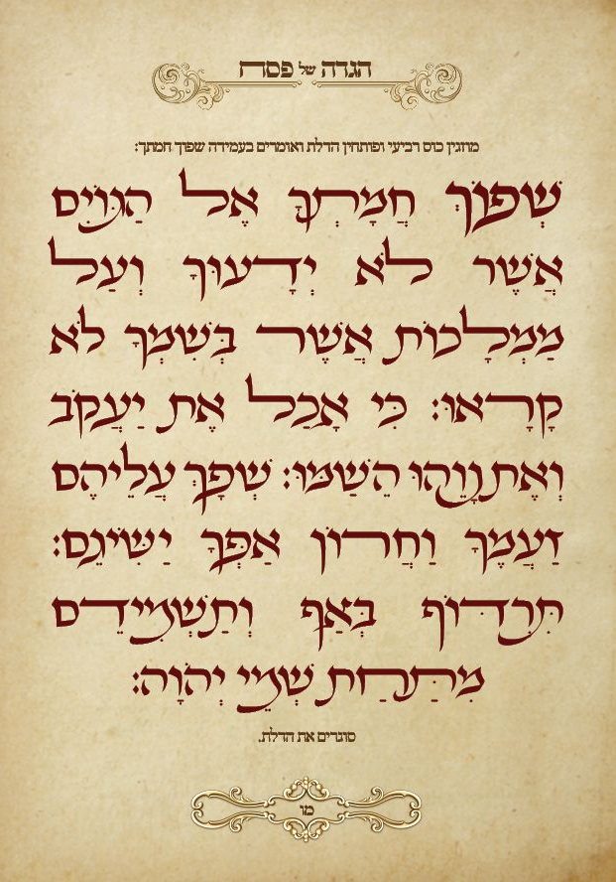
שפוך חמתך
לא יהיו רחמים על הגוים לעתיד לבוא כאשר ינקום הקב"ה את נקמתו בהם. הנביא מתחנן לפני הקב"ה לנקמה, ואומר (ירמיהו י:כה): "שפוך חמתך על הגוים אשר לא ידעוך ועל משפחות אשר בשמך לא קראו כי אכלו את יעקב ואכלֻהו ויכלֻהו ואת נוהו הֵשַמו".
וכן כתב דוד המלך ע"ה (תהלים עט:ו-ז): "שפוך חמתך אל הגוים אשר לא ידעוך ועל ממלכות אשר בשמך לא קָרָאו; כי אכל את יעקב ואת נָוֵהו הֵשַמו".
וגדולי ישראל ראו לנכון להכניס קריאה זו להגדה של פסח, לאומרה בליל הסדר.
הגדיל לנבא דוד המלך ע"ה (תהלים קלז:ח-ט): "בת בבל השדודה אשרי שישלם לך את גמולך שגמלת לנו; אשרי שיאחז וניפץ את עולליך אל הסלע".
ומזמור זה, עם הקריאה הבולטת לנקמה, קבעו גדולי ישראל לומר כהקדמה לברכת המזון של חול.

Slide 42
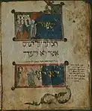
מדוע אומרים שפוך חמתך
בית הבחירה למאירי מסכת פסחים דף צט עמוד ב
ובירושלמי רמזו בהם כנגד ארבע כוסות שנאמרו בענין פרעה בפרשת שר המשקים והם וכוס פרעה בידי ואשחט אותם אל כוס פרעה ואתן את הכוס על כף פרעה ונתת כוס פרעה בידו שענינם היה סבה לגאולת מצרים וכן פרשוהו כנגד ארבע מלכיות שנשתעבדו בישראל והם הנמשלים בדניאל לחיות רעות ורמז להשקותם ארבע כוסות קח את כוס [היין] החימה [ירמי' כ"ה ט"ו] כוס זהב בבל ביד ה' [ירמי' נ"א ז'] ורוח זלעפות מנת כוסם [תהלים י"א ז'] כי כוס ביד ה' ויין חמר מלא מסך ויגר מזה אך שמריה ימצו ישתו וכו' [שם ע"ה ט'] ועל רמז דבר זה תקנו בכוס רביעי שפוך חמתך על הגוים וכו'

Slide 43
האם האזרחים אשמים?
הקב"ה יֵצא לנקום את נקמת שמו הגדול המחולל בגוים, וכן את נקמת עם ישראל שדרכם - דרך שפלותם ומצוקתם בידי הגוים - חוּלל שמו. בעת הנקמה של גאולה, הוא יתעורר כביכול כמי שמתרונן מיין, כמו שאמר דוד המלך ע"ה (תהלים עח:סה): "ויקץ כישן ה' כגבור מתרונן מיין".
כל משך הזמן שגזר ה' גלות ושעבוד על ישראל, הוא התאפק, ומשום כך חשבו האוילים שאינו קיים ח"ו, ולעגו לישראל, כמו שנאמר (תהלים קטו:ב): "למה יאמרו הגוים: איה נא אלקיהם". אך שתיקתו מול חילול שמו היתה גבורתו, כמו שאמרו חז"ל (גיטין נו:): "'אי אלקימו צור חסיו בו' - זה טיטוס הרשע שחירף וגידף כלפי מעלה. מה עשה? תפס זונה בידו ונכנס לבית קודש הקדשים, והציע ספר תורה ועבר עליו עבירה, ונטל סייף וגידר את הפרוכת, ונעשה נס והיה דם מבצבץ ויוצא, וכסבור הרג את עצמו [כינוי לאלקים ח"ו], שנאמר (תהלים עד:ד): 'שאגו צורריך בקרב מועדך, שמו אותותם אותות'. אבא חנן אומר: 'מי כמוך חסין י-ה' (תהלים פט:ט), מי כמוך חסין וקשה, שאתה שומע ניאוצו וגידופו של אותו רשע ושותק. דבי רבי ישמעאל תנא: 'מי כמֹכה באלים ה'' (שמות טו:יא), מי כמֹכה באלמים".

Slide 44
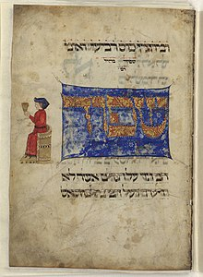
כי לעולם חסד
מצוה גדולה לשמוח בנקמת ה' בגוים שחירפו את שמו, שהיא גם כדי לבער את הרע ואת הרשעים מן העולם, כי ביעור הרשעים מן העולם צדקה גדולה וחסד הוא.
ולכן נאמר בהלל הגדול (תהלים קלו) "כי לעולם חסדו", לא רק על כך שה' נותן לחם לכל בשר, אלא גם שרים ומהללים את חסד ה' בזה "שהיכה בכורי מצרים", וכן "היכה גוים רבים", וכן "ניער פרעה וחילו בים סוף" - גם על כל אלה מהללים "כי לעולם חסדו". וכל כך למה?
לפי שנאמר (משלי כט:טז): "ברבות רשעים ירבה פשע וצדיקים במפלתם יראו". וזה ברור, כי לתת לרשעים לנַצֵח ולהתרבות הוא להרבות פשע בעולם, הפשע הגדול ביותר - הבאת רע לעולם שהיה מיועד להיות רק טוב, ובכך לחרף ולקרוא תיגר על הקב"ה. ועל חירופם זה ראויים הם שימותו.

Slide 45
"כי ברחמנות הטיפשים יאבד כל משפט".
אלה דברי הרמב"ן (דברים ז:טז), ודאי שנקמה ואלימות והריגת בני אדם, כל אלה דברים חמורים הם, וכאשר הם נעשים סתם לשם כבוד המלך או האומה, או לשם נקמה אישית - פשע ורשעות הם.
אך מי שהולך בפקודת ה' ודבק במצוותיו ובמדותיו כראוי ברחמנות ובחסד ובשלום, במקומן ובזמנן, ובאכזריות ובנקמה ובמלחמה במקומם ובזמנם, עובד את ה' יתברך.
הנה התורה הקדושה, תורת חיים ותורת חסד, מסרה לנו מצוה של עיר הנידחת, ובה נצטוינו על ידי אבינו אב הרחמן, שאם נשמע על עיר שהודחה על ידי בני בליעל, והלכו יושבי העיר ועבדו ע"ז, עלינו ללכת ולהשמיד את העיר ואת כל יושביה ורכושה, עד שתישאר תל עולם. כך נאמר (דברים יג:טז-יט): "הכה תכה את יושבי העיר ההיא לפי חרב... ושרפת באש את העיר ואת כל שללה כליל לה' אלקיך... ונתן לך רחמים ורחמך והרבך... כי תשמע בקול ה' אלקיך לשמור את כל מצוותיו... לעשות הישר בעיני ה' אלקיך". ועל הפסוק "כליל לה' אלקיך", אומרים חז"ל (סנהדרין קיא:): "אם אתם עושים דין בעיר הנידחת מעלה אני עליכם כאילו אתם מעלים עולה כליל לפני...".
והרי לפי מחשבותינו הדלות והצרות נשמע דבר זה כשיא האכזריות ח"ו! אך "א-ל דעות ה' ולו נתכנו עלילות", ותורת ה' תמימה, וכולה אמת ויושר, חסד ורחמים. ואם כן, כל כך למה? התשובה הצלולה נמצאת בסיום המשנה (שם), וז"ל: "שכל זמן שהרשעים בעולם חרון אף בעולם, אבדו רשעים מן העולם, נסתלק חרון אף מן העולם". ועל משנה זו אומרת הגמרא (שם, סוף המסכת): "ת"ר, רשע בא לעולם, חרון בא לעולם, שנאמר (משלי יח:ג): 'בבוא רשע בא גם בוז ועם קלון חרפה'. רשע אבד מן העולם, טובה באה לעולם, שנאמר (שם יא:י): 'ובאבוד רשעים רנה'".
ברור, כמו שאמרנו לעיל, שדבר זה חייב להיות אך ורק לשם מצות ה', וללא שום הנאה אישית או נגיעה פרטית. וכך כותב רש"י (דברים יג:יז): "לה' אלקיך -

Slide 46
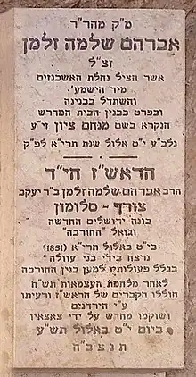
השם יקום דמו – הי"ד
משפחת יודקין מכפר חב”ד, איבדה את הבן ישראל הי”ד, שנפל בקרבות ברצועת עזה. המשפחה ביקשה לחרוט על קברו את המילה “הי”ד”, אבל משרד הביטחון מסרב, מרות שיש אפשרות להוסיף טקסט על המצבה הצבאית, מעבר לנוסח המקובל.
בריאיון לתכנית ‘הפטריוטים’ בערוץ 14, סיפר האח, דובי יודקין: “אמא שלי ביקשה שיהיה כתוב השם יקום דמו. זה הנוסח שהחרדים כותבים על מצבות שלהם, משרד הביטחון לא מאשר לנו לכתוב לא את המילה “השם” ולא את שורש המילה “יקום” כי אסור נקמה. אז אין אישור כרגע, משרד הביטחון לא מוכן”.
הוא תהה בכאב: “למה שאני אשרת בצבא הזה, אם אתם לא מכבדים את אח שלי שנפל, למה שאני אכבד אתכם בכלל? מדברים פה על גיוס, מדברים פה על חרדים, הצבא לא בנוי לקלוט חרדים, הצבא אין לו תשתית לזה”.
בתום סערה ציבורית נרחבת, המועצה הציבורית להנצחת החייל בראשות הפרופ' שלמה מור יוסף, המורכבת מבני המשפחות השכולות והארגונים היציגים- 'יד לבנים' וארגון אלמנות ויתומי צה"ל, התכנסה היום (ג') לבקשת שר הביטחון יואב גלנט, לדון בבקשת משפחתו של סרן ישראל יודקין ז"ל, להוסיף את הכיתוב 'השם יקום דמו' למצבתו הצבאית, זאת לאחר שעד כה נמנעו מלכתוב עליה, בשל דרישתם להוסיף את הכיתוב המדובר.
המועצה הציבורית החליטה ברוב קולות של 9 תומכים מול מתנגד 1, כי הביטוי 'השם יקום דמו' הוא איננו ביטוי חריג, אלא משפט מקובל שהינו חלק מהאמונה היהודית.

Slide 47
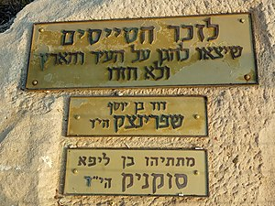
המקור להי"ד
לדעת הרב שמואל פנחס גלברד תפילת אב הרחמים היא המקור לביטוי "השם יקום דמו"^{[8]}. התפילה שאלוקים יקום את דם הנהרגים מצויה גם בנוסחי תפילה נוספים, כגון תפילת יזכור לקרבנות השואה.
הביטוי נעשה שגור החל מראשית תקופת האחרונים[9]. נעשה בו שימוש בהנצחה על מצבות והקדשות, וכן בלשון המדוברת והכתובה.
רבי אהרן ברכיה ממודנה בספרו הקבלי מעבר יבק[10] כותב שיש תועלת לנשמת ההרוג מכך שאומרים עליו "השם יקום דמו": ”ועושים לנהרג נחת רוח כשמזכירים אותו לומר השם יקום דמו.”
הרב שלמה גורן[11] הסיק שניתן להשתמש בביטוי גם לגבי חלל צה"ל שנהרג בשוגג מאש כוחותינו, כיון שגם הוא קורבן של המלחמה.

Slide 48
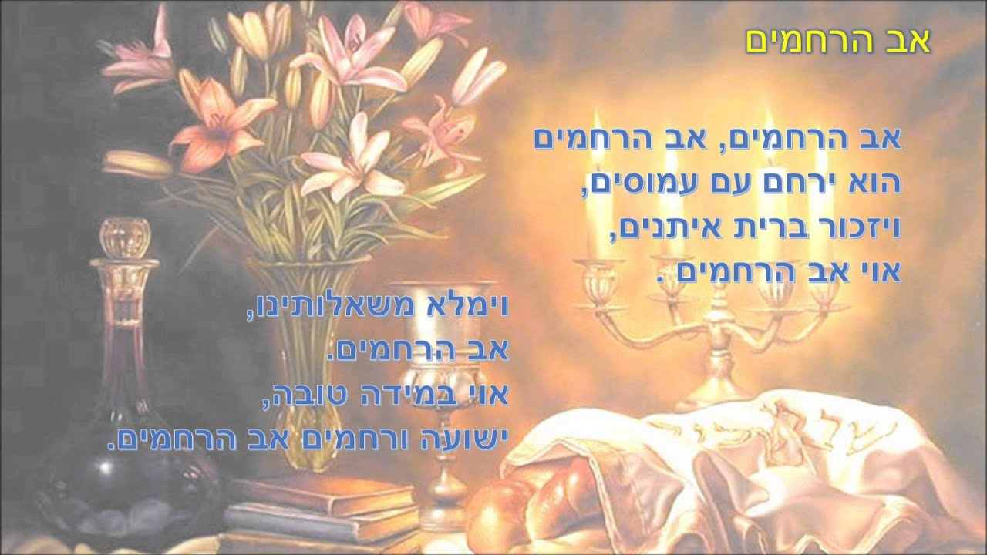
תפילת אב הרחמים
אָב הָרַחֲמִים שׁוֹכֵן מְרוֹמִים. בְּרַחֲמָיו הָעֲצוּמִים הוּא יִפְקֹד בְּרַחֲמִים הַחֲסִידִים וְהַיְשָׁרִים וְהַתְּמִימִים. קְהִלּוֹת הַקֹּדֶשׁ שֶׁמָּסְרוּ נַפְשָׁם עַל קְדֻשַּׁת הַשֵּׁם. הַנֶּאֱהָבִים וְהַנְּעִימִים בְּחַיֵּיהֶם וּבְמוֹתָם לא נִפְרָדוּ. מִנְּשָׁרִים קַלּוּ וּמֵאֲרָיוֹת גָּבֵרוּ^{[1]} לַעֲשׂוֹת רְצוֹן קוֹנָם וְחֵפֶץ צוּרָם. יִזְכְּרֵם אֱלֹקֵינוּ לְטוֹבָה עִם שְׁאָר צַדִּיקֵי עוֹלָם. וְיִנְקֹם לְעֵינֵינוּ נִקְמַת דַּם עֲבָדָיו הַשָּׁפוּךְ. כַּכָּתוּב בְּתוֹרַת מֹשֶׁה אִישׁ הָאֱלֹקִים. הַרְנִינוּ גוֹיִם עַמּוֹ כִּי דַם עֲבָדָיו יִקֹּם וְנָקָם יָשִׁיב לְצָרָיו וְכִפֶּר אַדְמָתוֹ עַמּוֹ:^{[2]} וְעַל יְדֵי עֲבָדֶיךָ הַנְּבִיאִים כָּתוּב לֵאמֹר. וְנִקֵּיתִי דָּמָם לֹא נִקֵּיתִי וַ-ה' שֹׁכֵן בְּצִיּוֹן:^{[3]} וּבְכִתְבֵי הַקֹּדֶשׁ נֶאֱמַר לָמָּה יֹאמְרוּ הַגּוֹיִם אַיֵּה אֱלֹקֵיהֶם, יִוָּדַע בַּגּוֹיִם לְעֵינֵינוּ נִקְמַת דַּם עֲבָדֶיךָ הַשָּׁפוּךְ:^{[4]} וְאוֹמֵר, כִּי דוֹרֵשׁ דָּמִים אוֹתָם זָכָר לא שָׁכַח צַעֲקַת עֲנָוִים:^{[5]} וְאוֹמֵר, יָדִין בַּגּוֹיִם מָלֵא גְוִיּוֹת מָחַץ רֹאשׁ עַל אֶרֶץ רַבָּה. מִנַּחַל בַּדֶּרֶךְ יִשְׁתֶּה עַל כֵּן יָרִים רֹאשׁ:^{[6]}
בשנת 1096 פתחו הנוצרים במסע הצלב הראשון, ובמסגרתו טבחו ביהודים בפרעות המכונים בקהילות ישראל "גזירות תתנ"ו". העילה לפתיחת מסע הצלב הייתה פגיעה של הסלג'וקים (שליטי ארץ ישראל דאז) בנוצרים שבאו לבקר. האפיפיור אורבנוס השני יצא לצרפת וקרא לכבוש את ארץ הקודש והמונים נענו.
בדרכו לארץ ישראל ערך האספסוף פרעות ביהודי עמק הריינוס. הפרעות החלו בקהילות שו"ם – שפיירא (שפייר), ווורמייזא (וורמס) ומגנצא (מיינץ). המוני יהודים הוטבלו בכוח לנצרות וחלקם עלו על המוקד על קידוש השם. רבים מהם העדיפו להתאבד בטרם יוכרחו להתנצר בעל כורחם.
לזכר הצרות חוברו קינות וסליחות רבות. בין השאר חוברה בוורמייזא גם תפילת אב הרחמים. התפילה עוסקת בקריאה לאלקים שינקום את נקמת דם עבדיו השפוך ועוד פסוקים בעניין הנקמה בגויים.

Slide 49
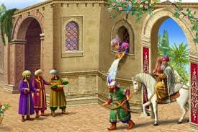
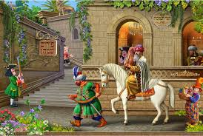
בנפל אויבך אל תשמח
תלמוד בבלי מסכת מגילה דף טז עמוד א
בתר דשקלינהו למזייה לבשינהו למאניה, אמר ליה: סק ורכב. - אמר ליה: לא יכילנא, דכחישא חילאי מימי תעניתא. גחין וסליק. כי סליק בעט ביה. - אמר ליה: לא כתיב לכו בנפל אויבך אל תשמח? –
אמר ליה: הני מילי - בישראל, אבל בדידכו כתיב - ואתה על במותימו תדרוך.
ויקרא לפניו ככה יעשה לאיש אשר המלך חפץ ביקרו.

Slide 50
סיפור חסידי
מסופר כי פעם שלח מורנו הבעל שם טוב את תלמידיו ללמוד דרך בעבודה מיהודי פשוט, עני מרוד, וכל מה שראו התלמידים הוא שאותו עני בשובו מעבודתו אוכל בתאבון רב קערה אחרי קערה של תבשיל. לאחר זמן, כאשר הבינו שזו הנהגתו יוצאת הדופן היחידה, שאלו אותו תלמידי הבעש”ט מה כוונתו באכילתו המרובה, והשיב להם שראה כיצד גוים הורגים את אביו, ואז נדר שהוא יהיה גדול, חזק ובריא כך שיוכל להרוג את הגוים והם לא יוכלו לפגוע בו.
זה יהודי שיש לו ‘חוש’ בנקמה – שמבין את חילול כבוד ישראל בפגיעה ביהודי – ומקדיש את כל חייו להכין את עצמו למלחמה ולנקמה בגוים.

Slide 51
גואל הדם
במדבר פרק לה פסוק כד - לד
וְשָׁפְטוּ הָעֵדָה בֵּין הַמַּכֶּה וּבֵין גֹּאֵל הַדָּם עַל הַמִּשְׁפָּטִים הָאֵלֶּה: וְהִצִּילוּ הָעֵדָה אֶת הָרֹצֵחַ מִיַּד גֹּאֵל הַדָּם וְהֵשִׁיבוּ אֹתוֹ הָעֵדָה אֶל עִיר מִקְלָטוֹ אֲשֶׁר נָס שָׁמָּה וְיָשַׁב בָּהּ עַד מוֹת הַכֹּהֵן הַגָּדֹל אֲשֶׁר מָשַׁח אֹתוֹ בְּשֶׁמֶן הַקֹּדֶשׁ: וְאִם יָצֹא יֵצֵא הָרֹצֵחַ אֶת גְּבוּל עִיר מִקְלָטוֹ אֲשֶׁר יָנוּס שָׁמָּה: וּמָצָא אֹתוֹ גֹּאֵל הַדָּם מִחוּץ לִגְבוּל עִיר מִקְלָטוֹ וְרָצַח גֹּאֵל הַדָּם אֶת הָרֹצֵחַ אֵין לוֹ דָּם: כִּי בְעִיר מִקְלָטוֹ יֵשֵׁב עַד מוֹת הַכֹּהֵן הַגָּדֹל וְאַחֲרֵי מוֹת הַכֹּהֵן הַגָּדֹל יָשׁוּב הָרֹצֵחַ אֶל אֶרֶץ אֲחֻזָּתוֹ: וְהָיוּ אֵלֶּה לָכֶם לְחֻקַּת מִשְׁפָּט לְדֹרֹתֵיכֶם בְּכֹל מוֹשְׁבֹתֵיכֶם: כָּל מַכֵּה נֶפֶשׁ לְפִי עֵדִים יִרְצַח אֶת הָרֹצֵחַ וְעֵד אֶחָד לֹא יַעֲנֶה בְנֶפֶשׁ לָמוּת: וְלֹא תִקְחוּ כֹפֶר לְנֶפֶשׁ רֹצֵחַ אֲשֶׁר הוּא רָשָׁע לָמוּת כִּי מוֹת יוּמָת: וְלֹא תִקְחוּ כֹפֶר לָנוּס אֶל עִיר מִקְלָטוֹ לָשׁוּב לָשֶׁבֶת בָּאָרֶץ עַד מוֹת הַכֹּהֵן: וְלֹא תַחֲנִיפוּ אֶת הָאָרֶץ אֲשֶׁר אַתֶּם בָּהּ כִּי הַדָּם הוּא יַחֲנִיף אֶת הָאָרֶץ וְלָאָרֶץ לֹא יְכֻפַּר לַדָּם אֲשֶׁר שֻׁפַּךְ בָּהּ כִּי אִם בְּדַם שֹׁפְכוֹ: וְלֹא תְטַמֵּא אֶת הָאָרֶץ אֲשֶׁר אַתֶּם יֹשְׁבִים בָּהּ אֲשֶׁר אֲנִי שֹׁכֵן בְּתוֹכָהּ כִּי אֲנִי יְהֹוָה שֹׁכֵן בְּתוֹךְ בְּנֵי יִשְׂרָאֵל: פ

Slide 52
מי נוקם?
למדנו שנקמה של כבוד שמים היא גדולה עד מאוד. כבנית בית מקדש ממש.
ויש לדון מי צריך לנקום בכבוד שמים – אנחנו או בורא עולם?
האם השם יקום דמו – או אנחנו צריכים להיות גואלי הדם?

Slide 53
לי נקם ושילם – מי ינקום?
דברים פרק לב פסוק מג הַרְנִינוּ גוֹיִם עַמּוֹ כִּי דַם עֲבָדָיו יִקּוֹם וְנָקָם יָשִׁיב לְצָרָיו וְכִפֶּר אַדְמָתוֹ עַמּוֹ: פ
אבן עזרא - והטעם, כי ישראל יעשו נקמה בגוים, והם יכפרו על ארץ ישראל בעבור הדם ששופך בה, כמו ולארץ לא יכופר (במד' לה, לג), והוא דבר בטעם המקום. או פירוש וכפר כמו וטהר, וכמו וכפרתהו, וכן אמר יחזקאל על סוף המלחמות: וטהרו את הארץ (יח' לט, טז), והנה ישראל יטהרוה:
רא"ש דברים פרק לב פסוק מג
הרנינו גוים עמו. אז ישבחו הגוים עמו של הקדוש ברוך הוא ויאמרו אשרי העם שככה לו שהקב"ה נפרע מצריהם כדמפרש ואזיל. כי דם עבדיו יקום ונקם ישיב לצריו שישפוך דמן כמו ששפכו דמן של ישראל.
וכפר אדמתו עמו - ישראל עמו כפרו אדמתו של הקדוש ברוך הוא דכתיב ולארץ לא יכופר כי אם בדם שופכו - וישראל ישפכו דמן של אומות כמו ששפכו דמן של ישראל דכתיב ונתתי נקמתי באדום ביד עמי ישראל - וא"כ עמי יכפרו אדמתו ועוד כל המקראות של מעלה לישראל:

Slide 54
תהלים פרק קמט פסוק ה - ט
יַעְלְזוּ חֲסִידִים בְּכָבוֹד יְרַנְּנוּ עַל מִשְׁכְּבוֹתָם: רוֹמְמוֹת אֵל בִּגְרוֹנָם וְחֶרֶב פִּיפִיּוֹת בְּיָדָם: לַעֲשׂוֹת נְקָמָה בַּגּוֹיִם תּוֹכֵחֹת בַּל אֻמִּים: לֶאְסֹר מַלְכֵיהֶם בְּזִקִּים וְנִכְבְּדֵיהֶם בְּכַבְלֵי בַרְזֶל: לַעֲשׂוֹת בָּהֶם מִשְׁפָּט כָּתוּב הָדָר הוּא לְכָל חֲסִידָיו הַלְלוּ יָהּ:.
היכן הוא כתוב?
רש"י - משפט כתוב - ונתתי את נקמתי באדום וגומר (יחזקאל כ"ה), ואם תאמר עדיין לא נולד יחזקאל כשאמר דוד זאת נתנבא דוד על קץ הגאולה וכשיבא הקץ כבר כתוב הוא המשפט זה ימים רבים:
ובפירוש לרבותינו הראשונים מחכמי צרפת – "לעשות בהם משפט כתוב – דכתיב בתורה: והכית את כל זכורה לפי חרב"

Slide 55
האדם נוקם
יש שכתב: ראיתי שמתעלם מאוד מכל הפסוקים בשבח נקמת אדם, ואף מגדיל להתעלם מסיפא שבפסוק "ישמח צדיק כי חזה נקם פעמיו ירחץ בדם הרשע" ששם גם רואים את ההתערבות המעשית של הצדיק במעשה הנקם.
וודאי שאינו מתייחס לפסוקים הברורים שמדברים בפירוש על נקמת בני האדם כגון: "יעלזו חסידים בכבוד ירננו על משכבותם ו רוממות אל בגרונם וחרב פיפיות בידם ז לעשות נקמה בגוים תוכחת בלאמים ח לאסר מלכיהם בזקים ונכבדיהם בכבלי ברזל ט לעשות בהם משפט כתוב הדר הוא לכל חסידיו הללו יה"
וגם בפורים הוא מתעלם לחלוטין מהמתח לעומת שאר דבריו שהוא טוען שהנקמה היא גדולה מדי לתת לבני אדם ועל כן היא בידי שמיים, ואילו רואים בפורים שהיא הייתה בידי אדם.
והנה יש לדון בדברים:
לגבי הפסוק ירחץ בדם הרשע – אפשר מאוד שהפירוש הוא שלאחר שה' הרג את הרשע, הצדיק רוחץ בדמו של הרשע – כמו שמשמע בגמ' סוטה.
לגבי הפסוק חרב פיפיות בידם – יש לדון שאולי רק כאשר נגיע למצב של בני ציון יגילו במלכם יהיה מותר גם לעשות נקמה בגוים.
לגבי הראיה מפורים – הם יצאו למלחמה בשביל להגן על עצמם – ואגב כך הגיעו גם למצב נקמה. וצ"ע.

Slide 56
נפ"מ למעשה
אם יש מצווה לנו לנקום – מותר להכנס בזה לסיכון נפשות.
אם זה רק רשות – ברור שלא נכנסים למלחמה בשביל זה.
ואולי זה גופא היה הויכוח בין שמעון ולוי ליעקב
צעקת בני יעקב עולה לשמים!
וַיֹּאמְר֑וּ הַכְזוֹנָ֕ה יַעֲשֶׂ֖ה אֶת־אֲחוֹתֵֽנוּ:
זו סיבה לנקם בלי להוסיף יותר מדיי חשבונות
כבוד עם ישראל למרמס תחת השלטון הדמיקולו הבוגדני.

Slide 57
נפ"מ למעשה
וכאן השאלה נשאלת:
האם יעקב ששתק לאחר מה שאמרו שמעון ולוי
הסכים איתם - ששתיקה כהודאה.
או שהבין אם אנשים מלאים אף - אין מה לדבר.
ולימים אמר להם - ארור אפם כי עז.
וכמו מי הלכה - כיעקב או כשמעון ולוי.
ואולי באמת - יש בזה שני צדדים.
והלכה ואין מורין כן - שקנאים מותר להם.
והאם אדם רגיל – מותר לו לנקום או רק לצדיק.

Slide 58
נפ"מ למעשה
אז אולי באמת התשובה לשאלה הזו היא:
שאין באמת כאן תשובה של כן ולא.
אלא כאשר יש אדם - שמרגיש שצלחה עליו רוח ה' או לבשה אותו רוח ה' - התעוררות פנימית מן השמים לבוא לקנת לכבוד עם ישראל וכבודו של מקום - הדבר מותר למרות הסיכון שיש בדבר.
אבל מי שלא לבשה אותו רוח מיוחדת של גבורה - אזי בכאלו מקרים כדאי שיבדוק האם זה לא מסוכן
ובאמת אלו שהלכו לנקום נקמת ישראל - מופיע בדרך כלל - שצלחה עליהם רוח השם - לקנא לדבר.
ראה דברים נפלאים ברמב''ם המצורף.

Slide 59
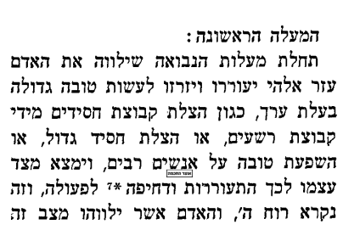
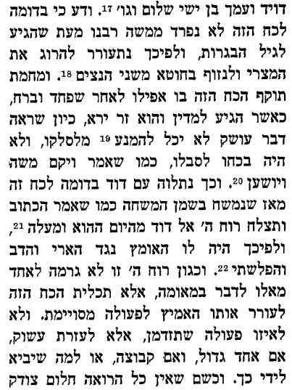
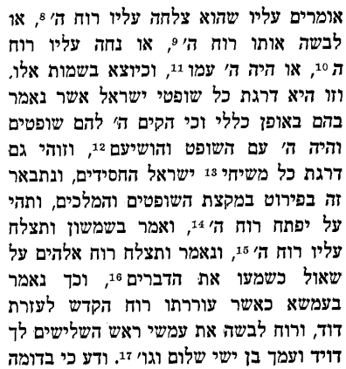

Slide 60
נקמת ה' – טף ונשים
רבינו מיוחס במדבר פרק לא פסוק יז
(יז) כל זכר בטף. לא היו ראויין, שהרי בשאר עממים כתי' רק הנשי' והטף והבהמה, אלא מפני שהחטיאו את ישר' נתחייבו מיתה, להודיעך כמה גורם. יודעת איש. הראויה לבעל אף על פי שלא נבעלה וכ"ש בעולה, ורבותי' אמרו העבירו' לפני הציץ, בעולה פניה מוריקו'.
כלי יקר במדבר פרק לא פסוק יז
מה ענין הטף לכאן שהרי לא יצא הקצף מלפני משה כי אם על הנשים. ועוד הרגו והרוגו למה לי. ונראה שמשה אמר להם החייתם כל נקבה בין ראויה ליבעל בין אינה ראויה ולמה לא ידעתם מסברא שיחשדו אתכם שחסתם על הנשים או בעבור שכבר זניתם עמהם או לפי שדעתכם עוד לזנות עמהם, ועתה אף אם אומר לכם שתהרגו הנקבות מכל מקום לא תצאו מידי חשד זה כי יאמרו אלמלא שצויתי לכם שנית לא הרגתם אותם. על כן אני אומר לכם שתהרגו כל זכר בטף תחילה ואחר כך הנקבות ואז יאמרו שבאתם לימלך בשניהם כדת מה לעשות בטף ונשים לפי שבטף אין מקום לחשוד אתכם ובודאי יאמרו שלכך לא הרגתם הטף לפי שהייתם מסופקים בהם ובאתם לימלך במשה כך יאמרו גם על הנשים ובזה תצאו מידי חשד זה. ולכך אמר הרגו והרוגו כי לא ראי זה כראי זה כי לטף ונשים לכל אחד טעם בפני עצמו כי הנשים נהרגים בדין כי הן הנה היו וגו' והטף כדי להוציא אתכם מן החשד. ולכך אמרו בסוף ולא נפקד ממנו איש לעבירה כי אמרו נקיים אנחנו מן חשד זה:

Slide 61
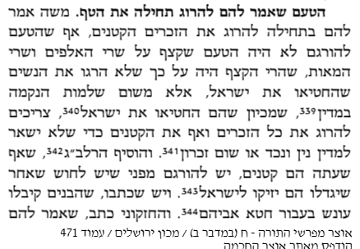

Slide 62
מהר"ל – הריגה קולקטיבית
והמהר"ל (גור אריה שם) כתב – "הותר להם ללחום כדין אומה שבא ללחום על אומה אחרת, שהתירה התורה. ואף על גב דאמרה התורה (דברים כ) ״כי תקרב אל עיר להלחם עליה וקראת אליה לשלום״,
היינו היכי דלא עשו לישראל דבר, אבל היכי דעשו לישראל דבר, כגון זה שפרצו בהם לעשות להם נבלה, אף על גב דלא עשה רק אחד מהם – כיון דמכלל העם הוא, כיון שפרצו להם תחלה – מותרים ליקח נקמתם מהם.
והכי נמי כל המלחמות שהם נמצאים כגון 'צרור את המדינים' וגו', אף על גב דהיו הרבה שלא עשו – אין זה חילוק, כיון שהיו באותה אומה שעשה רע להם – מותרין לבא עליהם למלחמה, וכן הם כל המלחמות".

Slide 63
דברי המהר"ל – בדין נקמה
שיטת המהר"ל להסביר את מה ששמעון ולוי הרגו את כל אנשי שכם, שזה היה בדין מלחמה שמותר להרוג את כל אנשי העיר.
ראיתי מי שרוצה לומר – שזה רק כאשר נעשית מלחמה מדין נקמה על מעשה רשע – מעין מה שכתב המהר"ל - ואף על גב דאמרה התורה (דברים כ) ״כי תקרב אל עיר להלחם עליה וקראת אליה לשלום״,
היינו היכי דלא עשו לישראל דבר, אבל היכי דעשו לישראל דבר, כגון זה שפרצו בהם לעשות להם נבלה, אף על גב דלא עשה רק אחד מהם – כיון דמכלל העם הוא, כיון שפרצו להם תחלה – מותרים ליקח נקמתם מהם.
שכל זה דווקא – כאשר עושים נקמה – אז מותר להרוג את כולם.
וזהו שמצאנו – במדין, בשמעון ולוי,
וכן מצאנו: בשבעת עממים ועמלק ואולי גם בעיר הנדחת.
אבל במלחמה רגילה – אין היתר להרוג סתם אוכלסיה.
אף שיש לדון בדבר – שהרי כל מלחמה היא גם נקמה באוייב על שהתחיל עימנו?
ואולי יש לומר שרק כאשר המלחמה היא רק בשביל נקמה – אז הורגים את הטף.
משום שהיות והמלחמה היא להרבות כבוד ישראל וכבוד שמים – בכל אדם שנהרג מתרבה הכבוד.

Slide 64
יהי רצון שיבואו ימים שיתקיים:
"הַדָּבָר אֲשֶׁר חָזָה יְשַׁעְיָהוּ בֶּן אָמוֹץ עַל יְהוּדָה וִירוּשָׁלִָם: וְהָיָה בְּאַחֲרִית הַיָּמִים נָכוֹן יִהְיֶה הַר בֵּית ה' בְּרֹאשׁ הֶהָרִים וְנִשָּׂא מִגְּבָעוֹת וְנָהֲרוּ אֵלָיו כָּל הַגּוֹיִם: וְהָלְכוּ עַמִּים רַבִּים וְאָמְרוּ לְכוּ וְנַעֲלֶה אֶל הַר ה' אֶל בֵּית אֱלֹהֵי יַעֲקֹב וְיֹרֵנוּ מִדְּרָכָיו וְנֵלְכָה בְּאֹרְחֹתָיו כִּי מִצִּיּוֹן תֵּצֵא תוֹרָה וּדְבַר ה' מִירוּשָׁלִָם: וְשָׁפַט בֵּין הַגּוֹיִם וְהוֹכִיחַ לְעַמִּים רַבִּים וְכִתְּתוּ חַרְבוֹתָם לְאִתִּים וַחֲנִיתוֹתֵיהֶם לְמַזְמֵרוֹת לֹא יִשָּׂא גוֹי אֶל גּוֹי חֶרֶב וְלֹא יִלְמְדוּ עוֹד מִלְחָמָה" אכי"ר.

